Slide 1
Reviderad 2019-10-31

Slide 2
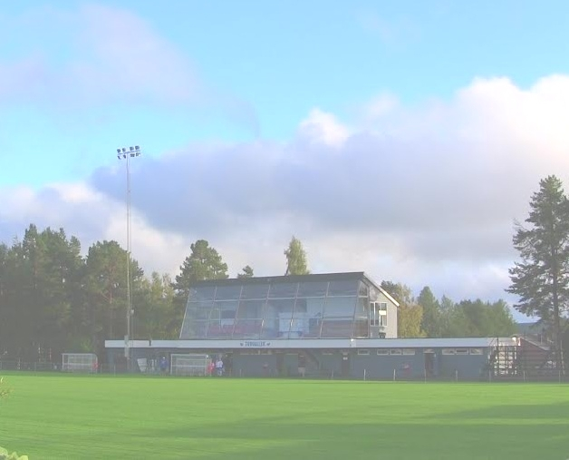
INTRODUKTION
SUP LIGHT
- en kortversion
LEDARE
LAGET
PLANERING
GENERELLT
OM TRÄNING
GEMENSAM
SPELIDÉ
GENERELLT OM
MATCHNING
TRÄNING &
MATCH
NIVÅ 1
TRÄNING &
MATCH
NIVÅ 2
TRÄNING &
MATCH
NIVÅ 3
TRÄNING &
MATCH
NIVÅ 4
NAVIGERINGSKARTA

Slide 3
INNEHÅLL
INTRODUKTION 4
INLEDNING 4
VAD ÄR FOTBOLL? 5
EN HELHETSSYN PÅ FOTBOLL 6
SPELARUTBILDNINGSPLANENS NIVÅER 7
TALANGBEGREPPET 10
SUP LIGHT 11
SNABBVINNARE 12
LEDARE 14
LEDARE I OPE IF 14
COACHINGFILOSOFI 15
MOTIVATIONSKLIMAT 16
UTBILDNING 17
ATT LED SIN EGEN UTVECKLING 18
LAGET 19
INLEDNING 19
KOMMUNIKATION 20
ORGANISATION OCH ROLLER 21
SAMMANFATTNING RIKTLINJER FÖR TRÄNING /MATCH 22
PLANERING 23
ÖVERGRIPANDE PLANERING 23
EXEMPEL PÅ SÄSONGSPLANERING 24
TRÄNINGSPLANERING 25
GENERELLT OM TRÄNING 27
METODER I TRÄNINGSSITUATIONEN 27
FRÅN ISOLERAT TILL FUNKTIONELLT 28
MATCHLIK TRÄNING MED GUIDED DISCOVERY 29
METODER FÖR SKADEFÖREBYGGANDE 30
GRUNDFÖRUTSÄTTNINGAR I ANFALL OCH FÖRSVAR 31
SPELFÖRSTÅELSE 32
FÖRSTA TANKENS REGLER 34
AMBITIONSTRÄNING 35
BLI DIN EGEN TRÄNARE 36
GEMENSAM SPELIDÉ 37
INLEDNING 37
PRINCIPER I ANFALL 38
PRINCIPER I FÖRSVAR 39
GENERELLT OM MATCHNING 40
INLEDNING 40
TRÄNINGSNÄRVARO KONTRA MATCHTID 41
DELTAGANDE I CUPER 44
DM/SM 48
UPPFLYTTNING AV SPELARE 49
TRÄNING OCH MATCH NIVÅ 1 53
INLEDNING 53
MÅLBILDER 54
TRÄNING 56
MATCH 57
TRÄNING OCH MATCH NIVÅ 2 58
INLEDNING 58
MÅLBILDER 59
TRÄNING 62
MATCH 63
TRÄNING OCH MATCH NIVÅ 3 64
INLEDNING 64
MÅLBILDER 65
TRÄNING 70
MATCH 71
TRÄNING OCH MATCH NIVÅ 4 72
INLEDNING 72
MÅLBILDER 73
TRÄNING 78
MATCH 79
REFERENSER 80

Slide 4
INTRODUKTION
Inledning
Verksamheten i Ope IF styrs i första hand av föreningens stadgar och därefter föreningens framtagna policy. Dessa styrdokument finns att ta del av på hemsidan. Syftet med spelarutbildningsplanen är att spelare, ledare och föräldrar i Ope IF ska ha en gemensam syn på hur verksamheten skall bedrivas.
En gemensam spelarutbildningsplan förenklar arbetet för nya ledare och tränare.
Spelarutbildningsplanen ska användas vid säsongsplanering, månadsplanering samt spelar- och föräldrainformation. I dokumentet finns referenser till mallar som ger stöd vid dessa tillfällen. Mallarna kan laddas ner från Ope IF´s hemsida:
http://www.opeif.se
Stora delar av innehållet i detta dokument är direkt hämtat ur Svenska Fotbollförbundets (SvFF) spelarutbildningsplan.
Spelarutbildningsplanen ska vara ”levande” och utvärderas en gång per verksamhetsår.
Spelarutbildningsplanen är framtagen på uppdrag av fotbollssektionerna i Ope IF.
Ansvariga kontaktpersoner: Magnus Backman, Daniel Enfors, Jimmy Anjevall, Robert Wassdahl, Pär Svens.
Frågor och synpunkter tas tacksamt emot av dessa.
”Att ha en spelarutbildningsplan”
innebär att ledare i föreningen har en samsyn
om hur spelarna ska utbildas
men det är också en trygghet för spelaren.
Ledarna talar samma språk och det finns en stegring i lärandet.”
Erik Hamrén, f.d. svensk förbundskapten herrar
KARTA
INDEX

Slide 5
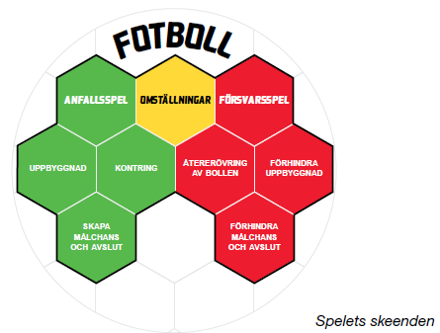
INTRODUKTION
Vad är fotboll?
Spelets grundläggande idé är enkel. När det egna laget har bollen spelar laget anfallsspel och när motståndarna har bollen spelar laget försvarsspel. Målet med anfallsspelet är att vinna spelytor i djupled och att göra mål. Omvänt är målet med försvarsspelet att vinna tillbaka bollen, förhindra motståndarna från att vinna spelytor i djupled och förhindra dem från att göra mål. Övergången mellan anfalls- och försvarsspel kallas omställning och är karaktäristiskt för spelet.
Bilden nedan av spelets skeenden används återkommande i spelarutbildningsplanen och andra för att förklara vilken del av spelet ett visst resonemang eller en viss övning handlar om.
”Kreativitet, glädje, attityd och passion
är nödvändiga hörnstenar för att kunna bygga ett lag.
Och för att få det att växa har vi en tillåtande miljö där vi gör varandra bra
genom att spelarna förstår, accepterar, respekterar vårt arbetssätt och våra roller.
Det beskrivs bra i spelarutbildningsplanen”
Pia Sundhage, förbundskapten damer
KARTA
INDEX

Slide 6
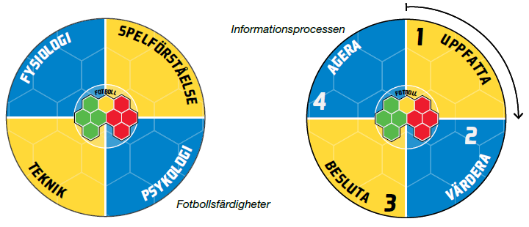
INTRODUKTION
En helhetssyn på fotboll
Spelarutbildningsplanen är skapad utifrån ett holistiskt synsätt på fotboll. Med holistiskt synsätt menas att fotbollen ses ur ett helhetsperspektiv där spelet är centralt och där helheten är mer omfattande än summan av alla delar. Spelaren löser en situation i fotboll genom att samtidigt använda delfärdigheterna psykologi, fysiologi, teknik och spelförståelse. Det sker ett samspel/ samverkan/integrering mellan delfärdigheterna som ligger till grund för förmågan att uppfatta, värdera, besluta och agera i situationer i spelet.
KARTA
INDEX

Slide 7
INTRODUKTION
Spelarutbildningsplanens nivåer
Nedanstående figur är den röda tråden i spelarutbildningsplanen. Den beskriver nivåerna som en spelare passerar i sin utveckling från barn till seniorspelare. Åldrarna i nivåerna är genomsnittet av kronologisk ålder samt biologisk och idrottslig utveckling. Eftersom det förekommer stora individuella variationer måste det tas hänsyn till dessa i all spelarutbildning.
FOLKHÄLSA
SPELARUTBILDNINGSPLAN
TRÄNING
Träna för att nå din topp 19+/-
Optimering
Ett aktivt liv
4. Träna för att prestera
16-23+/-
Uppbyggnad av fysik, psykisk, taktisk och teknisk kapacitet
3. Träna för att lära
12-16
Positiv erfarenhet av fotboll
2. Lära för att träna
9-12
Grundläggande fotbollsfärdigheter genom lek och träning
1. Fotbollsglädje
6-9
Aktiv start
6
Rörelseträning genom lek
Spelarutbildningsplanens nivåer
Aktiv start (6 år)
Första mötet med fotbollen ska vara positivt och lek- och lustfyllt.
Träning av grundläggande naturliga rörelser sker genom lek.
Målet är att barnen ska se fysisk aktivitet som något roligt, utmanande och spännande.
1. Fotbollsglädje (6–9 år)
Spelet fotboll ska upptäckas på ett naturligt och lekfullt sätt.
Regelrätt träning är underordnad leken som inlärningsmetod.
Viktigaste uppgiften är att skapa motivation och passion.
Att behärska kroppen i olika rörelsemönster ger en bra grund för långsiktig utveckling i fotboll.
KARTA
INDEX

Slide 8
INTRODUKTION
2. Lära att träna (9–12 år)
”Den gyllene åldern för motorisk inlärning”.
Barnen börjar förstå vad träning innebär och långsamt börjar den få betydelse i kombination med leken.
Träning är fortsatt det viktigaste momentet för utveckling,
även om match på barnens villkor är en naturlig del av fotbollen.
Skillnaderna mellan olika barn ökar under den här perioden eftersom de mognar i olika takt.
3. Träna för att lära (12–16 år)
I den här fasen börjar en del ungdomar vara redo för att ta större språng i utvecklingen.
Mot slutet av perioden börjar träningen öka i mängd och fokus. Det innebär att i slutet av perioden börjar de tekniska, taktiska, psykiska och fysiska färdigheterna utvecklas specifikt för idrotten.
Även om spelaren börjar bli relativt duktig på vissa moment återstår mycket träning och insamlande av erfarenhet för att bli riktigt bra.
Det är fortsatt viktigt att fokusera på prestation – att vinna matcher är underordnat.
Många spelare slutar under den här perioden. Detta minimeras genom långsiktigt och systematiskt arbete med spelarutbildningsplaner och bra organisation.
4. Träna för att prestera (16–23 år +/-)
I den här fasen gör vanligtvis blivande elitspelare valet att satsa helhjärtat på fotbollen.
Fysiologiska, tekniska, taktiska och psykologiska färdigheter (delfärdigheter) slipas i detalj och ökar i intensitet under fasens gång.
Fotbollsspelaren utbildas inte bara i delfärdigheterna utan även i exempelvis näringslära, återhämtning, skadeprevention och livsstilsfaktorer.
Individuell träning och feedback ökar i betydelse.
Matchandet ökar också i betydelse.
Träna för att nå din topp (19 år +/-)
I den här fasen handlar det om att, genom goda prestationer, vinna matcher, serier och turneringar.
Ett bra grundläggande arbete, från den ”aktiva starten” till nu, ökar förutsättningarna att komma till den här nivån och få en fortsatt bra utveckling.
Här krävs mycket kvalitativa tränings- metoder och bra träningsfaciliteter. Dessutom ska medicinsk och idrotts- vetenskaplig expertis in för att säkerställa professionell verksamhet.
Är förutsättningarna optimala ökar också sannolikheten för att spelarna presterar på topp.
Hälsa och aktivt liv
Även om landslagsspel är vad som uppmärksammas mest är det hälso- perspektivet – att få barn och ungdomar intresserade av fysisk aktivitet – som är fotbollens viktigaste uppgift.
Förr eller senare slutar alla med sina aktiva karriärer. Oavsett när man avslutar sin fotbollskarriär är det viktigt för idrotten i allmänhet och fotbollen i synnerhet att skapa möjligheter för ett fortsatt aktivt liv och en fortsatt glädje med idrotten. Fotboll är en aktivitet som de flesta kan vara med på och som kan utövas långt upp i åldrarna.
8

Slide 9
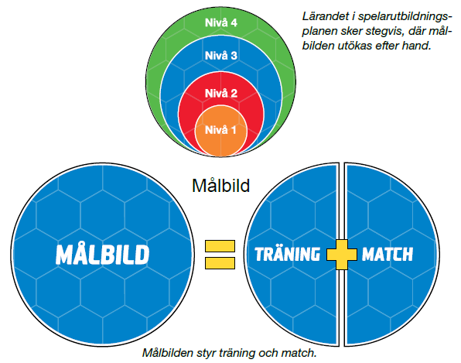
INTRODUKTION
Spelarutbildningsplanens nivåer
Spelarutbildningsplanen är indelad i fyra nivåer, från 6 till 19 år, där varje nivå har en egen målbild. Det som spelaren lär sig på en nivå finns med, förstärks och utökas på nästa nivå upp till dess att målbilden är fullt utbyggd vid 19 års ålder. Det är viktigt att betona att de moment spelaren lärt sig på en nivå sedan finns med, utvecklas och används genom hela fotbollskarriären.
Eftersom nivåerna sträcker sig över flera år bör tränaren anpassa målbilden efter varje ny säsong. Med andra ord, bryta ned nivåns målbild till delmål för varje säsong och på så sätt successivt sträva efter att nå nivåns målbild. Målbilden består och beskrivs av Spelfilosofi, Färdigheter lag och Färdigheter spelare, och styr lärandet för varje nivå.
Idén är att målbilden används som riktlinjer, vägledning och mål att sträva mot. Avsikten är att det ska vara vägledning och strävan mot det man vill ska ske ofta under spelet, men inte svaret på alla tänkbara situationer. Exempelvis förespråkas en speluppbyggnad med passningsspel och kontroll vilket medför att det ofta kommer att vara bättre att spela sig framåt i planen med korta passningar efter marken. Det motsäger inte att en lång passning med bibehållen kontroll också kan vara ett bra alternativ.
Spelfilosofi
Färdigheter lag
Färdigheter
spelare
KARTA
INDEX

Slide 10
INTRODUKTION
Talangbegreppet
För att bli en elitfotbollsspelare krävs en extraordinär arbetsinsats under en följd av år, och de viktigaste egenskaperna är en stark motivation, en målmedvetenhet och vilja att ”gå hela vägen”. Talangbegreppet används många gånger utan närmare definition, men vi anser att med talang menas, aktiva som är beredda att lägga ner den tid som krävs för en fullvärdig satsning, och som med rätt stöd bedöms kunna nå toppnivån.
Det är mycket svårt att på ett tidigt stadium avgöra vem som har så kallad potential för en utveckling till elitspelare. Spelarutbildning och utveckling är en lång process som inte sker i en viss förutsägbar takt och efter ett visst mönster. Erfarenheter visar att ett stort antal spelare tagit ett stort utvecklingssteg flera år efter junioråldern.
Ett nyckelord för oss är således tålamod. Med uthållighet och stark motivation kan man alltså nå mycket långt. En enskild spelare med stor utvecklingspotential, men som inte nått A-lagsnivå vid 16-17 års ålder, får inte anses förbrukad.
De traditionella talangkriterierna, som är fastställda av Svenska Fotbollförbundet är:
  Karaktär
  Spelförståelse
  Teknik
  Fysik
Det finns en tendens att i tidig ålder titta för mycket på fysiska färdigheter som storlek och styrka. Vi prioriterar karaktärsdrag och motivation tillsammans med spelmässiga och funktionella kvaliteter. Ope IF strävar efter att erbjuda möjligheter till att fortsätta spela fotboll efter junioråldern oavsett ambitionsnivå.
För de spelare som vill satsa på att nå så långt som möjligt ska Ope IF vara ett självklart val!
KARTA
INDEX

Slide 11
SUP LIGHT
SUP Light – en kortversion av planen
Om du inte har tid, ork eller möjlighet att läsa hela spelarutbildningsplanen bör du åtminstone läsa och känna till detta.
Ledare
Ope IF har en coachingfilosofi där alla spelare bemöts på ett positivt sätt med mer beröm än kritik. Vi talar om ett förhållande på minst 5 till 1 när det gäller beröm i förhållande till kritik. Vi pratar också om att skapa ett motivationsklimat och prestationsorienterat förhållningssätt till skillnad från ett resultatorienterat förhållningssätt. Ope IF erbjuder utbildning till alla ledare.
Laget
Det är viktigt hur rollerna fördelas mellan ledarna i laget och att alla spelare och ledare känner till denna fördelning. Ope IF har riktlinjer för hur mycket man ska träna och matcha i olika åldrar.
Planering
Planera din säsong. Det är viktigt att laget har en långsiktig planering, att en säsongsplanering görs varje år och att sedan varje vecka och träningspass planeras. På hemsidan finns det hjälpmedel för planering i form av mallar och verktyg.
Träning
I Ope IF strävar vi efter att bedriva funktionell träning till skillnad från isolerad träning och vi vill att träningen ska vara så matchlik som möjligt. Guided discovery är en metod vi förespråkar att använda i träningen. Det är också viktigt med långsiktig skadeförebyggande träning
Spelidé
Ope IF har en gemensam spelidé som är baserad på ett antal principer och kan användas och anpassas utifrån spelarnas ålder. Spelidén är viktig för att samarbetet mellan lag ska fungera och för att alla spelare som når Opes seniorverksamhet ska ha samma förutsättningar.
Matchning
I Ope IF delar vi upp matchsäsongerna i två delar, sommar och vinter. Det finns riktlinjer för hur matchning ska och får ske i olika åldrar. Ope IF har en cupstege som beskriver i vilka åldrar vilka cuper och resor är lämpliga. Hur utlåning och uppflyttning av spelare får ske mellan lag finns också beskrivet i spelarutbildningsplanen.
Träning och matchning på olika nivåer
I spelarutbildningsplanen finns riktlinjer för vad man ska träna på i olika åldrar.
KARTA
INDEX

Slide 12
SUP LIGHT
Snabbvinnare
För att erbjuda spelarna så stor möjlighet till utveckling som möjligt sammanfattas här ett antal ”snabbvinnare” som du som ledare bör tänka på i din verksamhet.
Träna så mycket som möjligt med boll
Genom att låta spelarna så ofta som möjligt ha varsin boll utvecklas tekniken. Använd så långt som möjligt övningar där alla har varsin boll och alla är aktiva samtidigt. Detta gäller även vid uppvärmning till match.
Undvik köer och väntetid
Köer ger möjlighet till flams, knuffar, oreda och osämja. Dessutom blir man inte speciellt mycket bättre fotbollsspelare av att stå i kö. Använd så långt som möjligt övningar där köer undviks.
Undvik också väntetid mellan övningar. Planera och genomför träningen på ett sådant sätt att spelarna inte behöver vänta på att ledarna organiserar nästa övning. Behöver du tid för att organisera nästa övning kan du påbörja det medan spelarna slutför föregående övning under annan ledares ledning eller själva. Går en övning snabbt att organisera kan tiden användas till en snabb vätskepaus.
Dela upp spelarna i grupper
Mindre grupper ger bättre fokus från spelarna samtidigt som du som ledare med en mindre grupp får större möjlighet att se varje individ. Mindre grupper är lättare att hantera och dessutom kan köer lättare undvikas.
Delar ni upp laget i grupper på träningen och kör övningar på olika stationer kan samma ledare köra samma övning flera gånger. Det innebär att ledaren blir bättre på att instruera i övningen, ledaren behöver inte lika mycket förberedelser som om flera övningar ska ledas. Dessutom kan övningen på en station nivåanpassas något efter vilka spelare som genomför övningen.
KARTA
INDEX

Slide 13
SUP LIGHT
Snabbvinnare
Spela i smålagsspel
Ju färre spelare ett lag består av ju fler gånger får varje spelare röra bollen. Studier har visat att antalet bollkontakter vid 20 minuters spel är ca 45/spelare vid spel 3 mot 3, medan det vid spel 10 mot 10 endast blir 10 bollkontakter/spelare. Färre antal spelare per lag gör också att varje spelare nästan automatiskt blir mer aktiv både med och utan boll.
Fotboll är lek
Barn uppfattar många övningar som roliga och lekfulla. Det ska vara roligt att spela fotboll. Se därför till att övningarna är roliga, men ersätt inte fotbollsövningar med andra lekar som ”kull” eller ”under hökens vingar”. Om du ändå använder den typen av övningar så försök att få med varsin boll i övningen.
Ställ krav
Ställ tydliga krav på spelarna. Berätta och visa vad du förväntar dig av en spelare på en övning, på en träning, under en match, på en cup etc. Är kraven rimligt ställda underlättar det bara för spelaren att utvecklas eftersom kraven skapar en tydlighet för spelaren.
KARTA
INDEX

Slide 14
LEDARE
Ledare i Ope IF
I Ope IF är du vårt ansikte utåt. Det är din entusiasm, ditt kunnande och ditt uppträdande som gör vår målsättning och våra ambitioner levande, så att spelarna tycker att idrott är kul.
Det är en svår och krävande men också oerhört rolig och stimulerande uppgift. Vi stöder dig med utbildning, kurser, ledarträffar och kläder.
Vi strävar efter att ge alla spelare en bra idrottsutbildning. Alla som vill ska få en chans att träna upp sin förmåga och känna hur man successivt lär sig behärska det underbara spelet fotboll.
Vi vill att spelarna ska få uppleva allt roligt som en lagidrott kan ge – kamratskap, laganda, stöd och uppmuntran i motgång, och härlig delad glädje när det går bra för individen och laget.
Vi vill att du ska känna dig som den viktiga och betydelsefulla person du är för dina ungdomar och för Ope IF!
KARTA
INDEX

Slide 15
LEDARE
Coachningsfilosofi
Som ledare i Ope IF vill vi att du bemöter dina spelare på ett positivt och uppmuntrande sätt. Försök få alla spelare att göra sitt bästa i varje situation och fokusera därför på prestationen snarare än resultatet.
Alla spelare är unika och lär sig nya saker på olika sätt. Vissa förstår muntliga instruktioner väldigt bra medan andra lär sig bättre genom att först titta på en övning och därefter pröva själv. Det är inte bara den fysiska mognaden som skiljer mellan spelare utan även den mentala. Vissa kanske helt enkelt inte är riktigt mogna för att förstå själva innebörden i en spelövning.
Det finns inget rätt och fel med hur man lär in nya saker. Försök hitta olika sätt att instruera för att på så sätt nå ut till alla spelare. Berätta, visa, peka, flytta runt spelare, be andra spelare visa och ställ frågor så att spelarna får tänka efter och själva komma fram till lösningar etc.
Eftersträva att hela tiden förstärka det som är bra. När vi gör mer av det som fungerar så kommer vi automatiskt att göra mindre av det som inte fungerar.
Det är alltså mer gynnsamt att berömma och fokusera på det som era spelare gör bra, än att försöka förändra och tjata bort beteenden som fungerar sämre!
För att ytterligare effektivisera inlärningsprocessen är feedback oerhört viktigt. Detta får bäst effekt om det sker individuellt och så nära inpå händelsen som möjligt. Ta spelaren till sidan, låt gärna spelet/övningen fortsätta. Försök att genom frågor få spelaren att själv reflektera över sitt beteende och på så sätt komma till insikt om vad hon/han gjort bra, samt om det finns alternativa ageranden. Undvik att ge färdiga lösningar.
5 + 1 regeln: Visa på 5 positiva exempel för varje negativt.
Uppmuntra ansträngningen – prestationen är viktigare än resultatet.
Individuell instruktion – är att föredra framför gruppinstruktion.
Vi tenderar att lära ut på det sätt som vi själva föredrar att lära in!
Om du ställer frågor – se till att du hanterar svaret på ett positivt sätt!
KARTA
INDEX

Slide 16
LEDARE
Motivationsklimat
De ledare som förmedlar en miljö där förbättrade prestationer ses som en väg att nå bra resultat, snarare än att bra resultat leder till förbättrade prestationer, har större möjlighet att påverka spelarutvecklingen positivt.
 | Resultatorientering innebär att
 | högre fokus riktas mot att spelaren och laget ska jämföra sig med andra genom att exempelvis vinna eller visa klart högre förmåga än motståndare.
 | motivationen riskerar att kopplas ihop med resultaten (och synten på sig själv) och därmed variera mer både på kort och lång sikt.
 | ökad prestationsångest, eftersom resultat är svårare att påverka än prestationen.
 | självkänslan riskerar att påverkas negativt, eftersom synen på den egna kompetensen varierar med hur andra presterar.
 | självförtroendet påverkas negativt med osäkerhet och minskad egen kontroll.
 | risken för sämre lagsammanhållning ökar, eftersom spelare jämför sig med varandra både i resultat och prestationshänseende.
 | ökad stress och osäkerhet i miljön ökar risken för både sämre livskvalitet och hälsa.
 | risken för överbelastning eller utmattningssyndrom hos tränare blir högre, eftersom resultatorienterad stress riskerar att öka och möjligheten att påverka utvecklingen riskerar att minska.
 | Prestationsorientering innebär att
 | högre fokus riktas mot att spelaren/laget ska utveckla sin egen/lagets förmåga. Mål och utvärdering har fokus på prestations- eller processmål.
 | motivationen påverkas mindre av hur den egna kompetensen upplevs och det är enklare att påverka målsättning.
 | prestationsrelaterad stress minskar eftersom prestationen hos spelaren och laget är lättare att påverka än resultatet.
 | självkänslan har större potential att utvecklas positivt, eftersom spelaren får en upplevelse av att kunna påverka själv. Spelare kan utvecklas på den nivå de befinner sig, inte jämföras med de bästa.
 | självförtroendet påverkas positivt, eftersom spelare får större egen kontroll.
 | mindre stress och bättre socialt stöd ökar sannolikheten för bättre livskvalitet och hälsa.
 | lagsammanhållningen och lagmålsättningen förbättras, eftersom prestationen är i fokus med mindre social jämförelse mellan spelarna.
 | risken för överbelastning och utmattning hos tränare minskar, eftersom eget inflytande och medbestämmande är högre.
Fördelarna överväger klart i det prestationsorienterade klimatet, speciellt i unga åldrar.
I Ope IF strävar vi efter att ha ett prestationsorienterat förhållningssätt!
KARTA
INDEX

Slide 17
LEDARE
Utbildning
För att klubben och spelarna skall utvecklas så krävs utbildade ledare och tränare. Här nedan finns en rekommendation på utbildning för respektive åldersgrupp. I föreningen ska lag/årsgrupper ha minst 1 st ledare som genomfört relevant tränarutbildning för åldersgruppen. Föreningen rekommenderar att alla som har rollen TRÄNARE genomgår relevant utbildning.
Ålder | Utbildning | Utbildare
alla | Inspark (¹/₂ dag) | Ope IF
6-12 år | Tränarutbildning C (2 x 1dag) | Ope IF/JHFF
13-19 år | Tränarutbildning B Ungdom (4 x 1 dag) | JHFF
Ovanstående tabell beskriver utbildningsnivåerna baserat på SvFF´s nya tränarutbildning. Nedanstående tabell baseras på den tidigare utbildningsstegen.
Ålder | Utbildning
alla | Inspark (¹/₂ dag)
6-9 år | Avspark (1 dag)
10-11 år | Bas 1 (4 x 1 dag)
12-15 | Bas 2 (4 x 2 dagar)
16- | Diplomkurs Bas (4 dagar)
Varje ledare i klubben ska delta på de ledarträffar och internutbildningar som anordnas och som är relevanta för den ledarroll respektive ledare har.
I varje lag ska minst en av ledarna kunna ge ”Första hjälpen”. I varje lag ska minst en av ledarna kunna grunderna för akut omhändertagande av de vanligaste idrottsskadorna. Det är önskvärt att någon ledare per lag i åldern 13 år och uppåt har kunskap om relevant rehabiliteringsträning. Klubben strävar efter att årligen anordna en snabbutbildning i ”Akut skadebehandling”.
KARTA
INDEX

Slide 18
LEDARE
Att leda sin egen utveckling
Som ledare i Ope IF ansvarar du inte bara för att leda laget, spelarna och i vissa sammanhang föräldrar och andra ledare. Du ansvarar också för att leda ditt eget lärande och din egen utveckling som ledare.
Ope IF stöttar ditt lärande och din utveckling genom att erbjuda utbildning, material, råd och stöd, men den ende som kan ta ansvar för din egen utveckling är du själv.
Det finns många områden där en tränare kan utveckla sin fotbollskompetens, fysiologi, taktik, regler m.m. Listan kan göras lång och därför gäller det att prioritera. Valen utgår från synen på fotboll och det du kan idag. Det finns risk för att bli hemmablind och bara se de områden man redan känner till och är bra på. Därför är ofta nästa steg att ta reda på var möjligheten att skaffa sig nya kunskaper finns. Hos kollegor? I litteratur? På ledarträffar eller konferenser? På internet?
Tänk också på att det inte enbart är fotbollskompetens som behöver utvecklas. Som ledare behöver du bl.a. också utveckla:
Ditt ledarskap
Din kommunikation
Din etik och moral
Värderingar
Tips: Det finns både DVD-filmer och litteratur i olika ämnen att låna på kansliet. Det finns också hur mycket som helst att hitta på Internet, t.ex. via Youtube.
Kom dock hela tiden ihåg vad ditt syfte är när du hämtar inspiration från olika källor.
Kom ihåg! Bara för att det kommer någon ny trend innebär inte det att allt som gjorts tidigare måste förkastas. Kom ihåg att vara källkritisk och att ha ett helhetsperspektiv.
KARTA
INDEX

Slide 19
LAGET
Inledning
Kontinuerligt så kommer många nya spelare, föräldrar, och ledare till Ope IF. Som ett stöd för tränare, lagledare och föräldrar i ett lag beskrivs här vilka roller och arbetsuppgifter ett lag och dess organisation har. Information om kontaktpersoner och möten som skall genomföras med föräldragrupp, ledare i lagen och spelare finns också beskrivna.
Riktlinjerna bygger på Ope IF:s rekommendationer, men givetvis kan varje lag omfördela uppgifterna på andra personer inom organisationen.
Sportsligt ansvariga
Tränare, ass. tränare,
lagledare, fystränare,
målvaktstränare
Ekonomiansvarig,
Föräldraansvarig
Jobbar och deltar i olika arrangemang, skjuts till bortamatcher, fika etc.
Ansvariga föräldragruppen
Övriga föräldrar
Sportsligt ansvariga
Tränare och ledare är oftast föräldrar till spelarna inom laget, speciellt under de yngre spelaråren. Tränarna har som huvuduppgift att arbeta med spelarutveckling kopplat till träningar och matcher samt planering av lagets fotbollsnära verksamhet. Lagledarens uppgift är att arbeta nära tränarna, främst med administrativa uppgifter såsom planering av lagets verksamhet, t.ex. boka planer, kalla domare etc.
Föräldragruppen
Föräldragruppens viktigaste uppgifter är hjälpa och stötta lagledare och tränare. Det sker genom att fördela lagets arbetsinsatser till övriga föräldrar inom laget. Detta gäller både lagets egna arrangemang och de uppgifter laget åläggs av föreningen. Föräldrar hjälper också till med skjutsar till och från olika sammankomster. Föräldragruppen initieras av fotbollsansvarig men drivs av föräldrarna.
KARTA
INDEX

Slide 20

LAGET
Kommunikation
Ope IF har valt laget.se som kommunikationsplattform som ska användas av alla lag i föreningen.
Via laget.se erbjuds följande funktioner som ska användas:
Registrering av spelare och föräldrar
Kontaktbok
Aktiviteter och kalender
Kallelser till matcher och aktiviteter
Närvarorapportering och LOK-stöd
Nyheter
Utskick via epost och SMS
Dokument
Serier och cuper
Detta kan givetvis kompletteras med andra kommunikationskanaler för intern kommunikation, men tänk er för så att ni använder kanaler som alla spelare, föräldrar och andra aktuella har tillgång till.
Tänk också på att när laget.se används har Ope IF:s kanslipersonal möjlighet att ta del av information, nå ut med information och hjälpa till.
Alla Ope-lag tilldelas ett Silverpaket på laget.se genom Ope IF:s försorg. Vill laget uppgradera till ett Guldpaket kan det göras på egen hand t.ex. med hjälp av lagkassan.
KARTA
INDEX

Slide 21
LAGET
Organisation och Roller
Roll | Beskrivning | Antal
Huvudtränare | Övergripande ansvar för åldersgruppen. Ansvar för säsongs- och detaljplanering tillsammans med övriga ledare utifrån spelarutbildningsplanen. Kontaktperson vid upp-/nedflyttning (lån) av spelare mellan åldergrupperna. Ansvar för spelarnas totala belastning. Genomför träningar i samarbete med övriga tränare. Ansvar för att hålla genomgångar innan match, i halvtid och efter match. Coachar under matcher. Ansvarig för att närvaro förs på träningar och matcher (kan även göras av lagledare). | 1 per åldersgrupp
Lagledare | Kontaktperson för laget i kontakt med föreningen, förbundet och andra lag. Ansvarar för att allt utöver träning och matchcoachning fungerar. | 1 per åldersgrupp
Tränare | Assisterar huvudtränare med de uppgifter som nämns ovan. Det kan även vara lämpligt att göra en fördelning av arbetsuppgifterna mellan Huvudtränare och assisterande tränare. (Föreningen har som ambition att få med 1-2 unga ledare/lag.) | 5-5, 7-7 1 per 7 spelare 9-9, 11-11 1 per 10 spelare
Övriga tränare (önskvärt) | En ledare med huvudansvar för målvaktsträning. En ledare med huvudansvar för fysträning. | 1 per åldersgrupp 1 per åldersgrupp
Matchvärd | Ansvarig för att domare och gästande lag blir väl mottagna samt känner sig välkomna och trygga både före, under och efter match. | 1 per åldersgrupp
Kommunikations-ansvarig | Ansvarar för att spelar-och ledarförteckning på laget.se är uppdaterad och korrekt samt att hemsidan är aktuell och levande. | 1 per åldersgrupp
Sjukvårdsansvarig | Ansvar för sjukvårdsväska och att övriga ledare har kunskap i omhändertagande av skador/sjukdomar. | 1 per åldersgrupp
Trygghetsansvarig | Ansvar för förebyggande och främjande värdegrundsarbete. | 1 per åldersgrupp
Lagkassör | Ansvar för lagkassan. | 1 per åldersgrupp
Materialansvarig | Ansvarar för material, tvätt m.m. | 1 per åldersgrupp
Föräldraansvarig | Ansvarar för olika evenemang och arbetsinsatser i åldersgruppen och föreningen. T.ex. fördelning av bingoarbete bland föräldrar. | 1 per åldersgrupp
Övriga föräldrar | Jobbar med åldersgruppens och föreningens evenemang, stöttar med skjuts till match, m.m. | Alla övriga föräldrar
* Observera att det inte nödvändigtvis måste vara en person per roll. Samma person kan inneha flera roller.
KARTA
INDEX

Slide 22
LAGET
Sammanfattning riktlinjer för träning
och match
 | 6-7 år | 8-9 år | 10-12 år | 13-14 år | 15-19 år
Träningar per vecka | 1-2 | 1-2 | 2-3 | 3-4 | 3-5
Träningarnas längd (min) | 60 | 60 | 60-75 | 75-90 | 90
Antal spelare smålagsspel | 2-3 | 2-3 | 2-4 | 2-5 | 2-5
Matcher per vecka (snitt) | 1 | 1 | 1 | 1,5 | 1,5
Spelform | 3 mot 3 | 5 mot 5 | 7 mot 7 | 9 mot 9 | 11 mot 11
Speltid (min) | 4 x 3 | 3 x 10-15 | 3 x 15-20 | 3 x 25 | 2 x 40-45
Benskydd | Ja | Ja | Ja | Ja | Ja (godkända)
Bollstorlek | 3 | 3 | 4 | 4 (13 år) 5 (14 år) | 5
Målstorlek (m) | 1,5 x 1 | 3 x 1,5 | 5 x 2 | 5 x 2 (13 år) 7,32 x 2,44 (14 år) | 7,32 x 2,44
Planstorlek (m) | 15 x 10 | 30 x 15-20 | 50-55 x 30-35 | 65-72 x 50-55 | 90-120 x 45-90
Serietabell/Tävling | Nej | Nej | Nej | Ja | Ja
Antal spelare till match | Max 6 | Max 9 | Max 13 | Max 15 | Max 18
Domare | Ja | Utbildad | Utbildad | Utbildad | Utbildad
Offside | Nej | Nej | Nej | Ja | Ja
Deltagande i cup/turnering | Nej | Närområde/ Distrikt | Distrikt/ Regionen | Nationellt | Nationellt/ Internationellt
KARTA
INDEX

Slide 23

PLANERING
Övergripande planering
Säsongsplanering
En långsiktig planering är ett måste för såväl er som tränare/ledare som för era spelare och deras familjer. Dels ska ni göra en grov träningsplanering baserat på innehåll i relation till årstid och tävlingsperioder, dels ska ni för spelare och föräldrar kunna presentera aktiviteter, läger, seriestart, serieslut, cuper, tidpunkter för dessa och ta hänsyn till skollov och storhelger. Det här underlättar både för er och era spelare i form av att de kan planera semestrar och resor och ni kan få återbud i god tid.
Nedanstående tabell visar när lag i olika åldrar i Ope IF får respektive ska erbjuda verksamhet samt under vilken period spelare i Ope IF ska prioritera fotbollen före vinteridrotter.
Ålder | Får erbjuda träning fr.o.m. | Ska erbjuda träning fr.o.m. | Fotbollsträning ska prioriteras före ev. vinteridrott
6-9 | November | Mars | Maj-September
10-12 | November | Februari | April-September
13-14 | November | Januari | April-September
15-19 | November | Januari | Mars-September
Mall - Grov årsplanering
Mall - Detaljerad årsplanering
Månadsschema
Här skriver ni in tränings- och matchtillfällen samt ev. allmän information. Denna planering läggs ut på lagets hemsida.
Mall - Månadsplanering
Veckoplanering
Med säsongsplaneringen och spelarutbildningsplan som underlag bestämmer ni innehållet i träningspassen: moment och övningar. Flexibilitet är ett måste ibland, då säsongsplaneringen kanske inte riktigt stämmer överens med verkligheten.
Mall - Veckoplanering
KARTA
INDEX

Slide 24
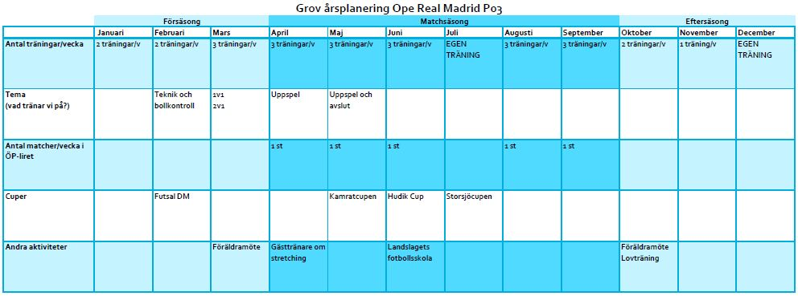
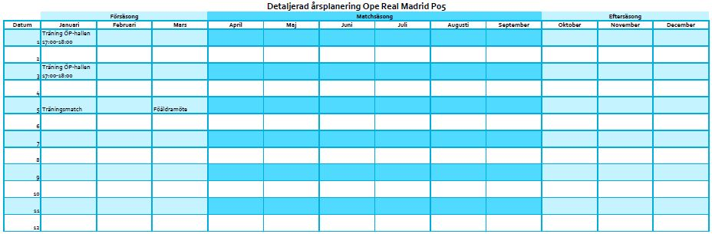
PLANERING
Exempel på säsongsplanering
Exempel
Nedan visas ett exempel på hur en grov säsongsplanering kan se ut.
Ope IF rekommenderar att träningen bedrivs i block om ett antal veckor där man fokuserar på specifika moment, s.k. tematräning.
Nedan visas ett exempel på hur en detaljerad säsongsplanering kan se ut.
KARTA
INDEX

Slide 25
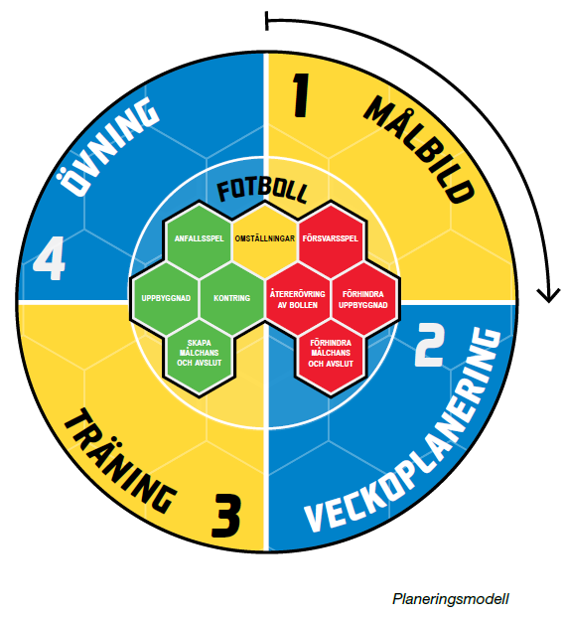
PLANERING
Träningsplanering
För den tränare som inte är van vid att planera kan uppgiften kännas övermäktig, men det är utan tvekan en metod som underlättar och utvecklar verksamheten på lång sikt. För att få en positiv effekt behöver tränaren regelbundet planera och utvärdera.
Utvärdering är det bästa instrumentet för att justera och förbättra planeringen. Ibland utvecklas spelare och laget fortare än beräknat och ibland går det långsammare. Det är en del av fotbollen och inlärningen. Genom att fundera igenom och planera noggrant blir det enklare att bli medveten om var laget och spelarna befinner sig i sin utveckling och vad nästa steg ska bli. Ett tips är att hela tiden vara flexibel och våga justera. Under säsongen kommer det att hända saker och spelarna utvecklas inte enligt ett fastlagt schema. Det kommer att ske saker som gör att man kan hålla fast vid säsongens mål, men att man behöver justera nästa veckas träningar. Flexibilitet är därför också en framgångsfaktor.
KARTA
INDEX

Slide 26
PLANERING
Träningsplanering
Utifrån föreningens/lagets mål krävs en planering som gör vägen till målet tydligt. Att planera verksamheten, från helhet ner till delar, innebär en kvalitetssäkring. Att veta vad, varför och hur det ska gå till innebär trygghet för både tränare, spelare och föräldrar.
Alla steg i planeringen utgår från modellen Spelets skeenden. Målbilden bryts ned i en veckoplanering. Veckoplaneringen bestämmer vilka delar av spelet man ska utveckla under träningarna. Träningen byggs upp med övningar som utgår från spelet. Organisationen runt träningen är ofta avgörande för hur väl målbilden uppfylls. I figuren nedan ges några förslag på organisatoriska detaljer som underlättar genomförandet av träningen. Tänk på att ”Tränarens arbete börjar långt innan aktiviteten börjar på fotbollsplanen.”
tid
Träningens längd
Tid per övning
Korta samlingar, pauser och köer
Snabba förflyttningar mellan övningarna
yta
Yta för träning och övningar
Strategi för att plocka fram
antal
Spelare/ledare
4-10 spelare per ledare
Spelare i övningarna
Förbered lag- och gruppindelning
material
Vad behövs
En boll per spelare
Strategi för att plocka bort
Träning – organisation
Mall - Träningspassplanering
Fotbollsportalen
Tänk på följande punkter då ni gör er planering:
Vad är syfte, vad vill ni få ut?
Har ni tittat vad Spelarutbildningsplanen säger om träningsinnehåll?
Vilka övningar ska ni använda?
Försök ha en plan B om något förutsett skulle inträffa.
KARTA
INDEX

Slide 27
GENERELLT OM TRÄNING
Metoder i Träningssituationen
Samspelet mellan tränare och spelare är ofta avgörande för lärandet. Det är viktigt att tränaren låter spelarna äga sitt eget lärande och att spelarnas olika lärstilar hamnar i fokus. Målet är att se till varje spelares unika talang att lära sig idrotten fotboll.
Tränarens förmåga att använda en mix av metoder är avgörande för en ung spelare när det gäller att förstå och lära sig spelet fotboll. Varje individ är unik och har olika sätt att ta emot och bearbeta information. Därför är det viktigt att se både till gruppen och till individen, målet som vill uppnås samt vilka delar träningen/övningen ska bestå av.
Exempelvis väljer tränaren metod för att nå målbilden för träningspasset eller övningen. Valet av metod utgår ifrån gruppen eller individen och kommer att variera i en oavslutad process. I tabellen nedan beskrivs de vanligaste metoderna som tränaren kan använda för att nå varje spelares behov.
 | METODIK
 | Instruktion | Frågor och svar | Observation och feedback | Guided discovery | Trial and error
Samverkan mellan tränare och spelare | Tränaren berättar och visar en lösning | Tränare leder med frågor för att få svar från spelaren | Spelare och tränare observerar | Tränaren ställer en fråga eller ger en utmaning | Spelarna och/eller tränaren beslutar om vilken utmaning
Exempel | ”Jag vill att du ska…” | ”Kan du berätta för mig vad du kan göra här?” | ”Titta på det här!” | ”Kan du visa mig?” | ”Försök själv…!”
Beskrivning | Tränaren väljer vad som ska visas i praktiken | Tränaren ställer frågor och spelaren ger muntliga förslag på lösning | Diskussion om den feedback som spelaren fått | Tränaren frågar och spelaren visar sin tolkning | Spelare uppmuntras att hitta en lösning med minimalt stöd
KARTA
INDEX

Slide 28
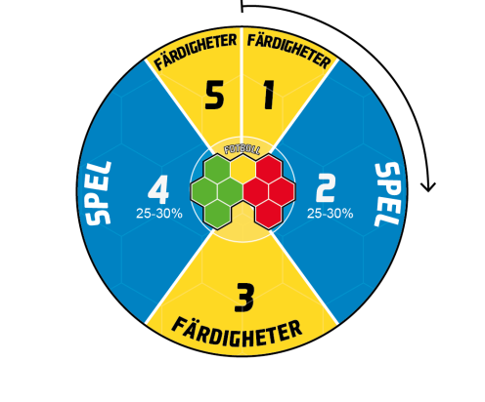
GENERELLT OM TRÄNING
Från isolerat till funktionellt
I Ope IF strävar vi efter att gå från isolerad träning till funktionell träning. Ett exempel på isolerad träning är när två spelare står och stillastående nöter bredsidor fram och tillbaka mellan varandra. Med funktionell träning menas att det moment eller den teknik man tränar på används i en så realistisk situation som möjligt.
Spelet är den mest funktionella delen av fotbollsträningen. I spelträning prövas spelarens tekniska utförande och taktiska förståelse i varje unik situation.
Främst i de yngre åldrarna är det viktigt att tänka på hur ett träningspass läggs upp med tanke på måttet av isolerad träning i förhållande till funktionell träning. Generellt sett har vi ofta för bråttom att byta övning och byta till en ny färdighet att öva på. Planera hellre träningen så att ni övar hela passet på samma eller ett väldigt begränsat antal färdigheter.
Nedan följer ett exempel på en träning där färdigheten överstegsfint tränas.
Färdighet: Låt spelarna med varsin boll stillastående träna in rörelsen i finten. Gå från stillastående till rörelse, till fri rörelse inom ett begränsat område.
Spel: Spela 1 mot 1 på en begränsad yta med små mål. Uppmuntra spelarna att använda färdigheten. Det kan ske t.ex. genom att räkna poäng och ge poäng per utförd fint eller att ge en poäng för mål och två poäng för mål efter utförd fint.
Färdighet: Öva på färdigheten igen och lägg t.ex. till att finten kan göras åt vänster istället för höger.
Spel: Smålagsspel där spelarna uppmuntras på olika sätt att använda färdigheten de tränat på.
Färdighet: Repetera färdigheten så att samtliga spelare får chansen att utföra den och lyckas i slutet av träningen. Ge gärna spelarna en enkel hemläxa att öva på finten.
KARTA
INDEX

Slide 29
GENERELLT OM TRÄNING
Matchlik träning med Guided Discovery
I matchlik träning är syftet att lära sig spelet genom matchlika situationer som skapar möjligheter för spelaren att fatta egna beslut och hitta kreativa lösningar, antingen på egen hand eller genom så kallad guided discovery.
Det bästa lärandet sker när spelaren inte blir informerad eller anvisad hur utförandet ska gå till, men däremot får stöd och hjälp genom att tränaren sätter ramar och ger guidning i önskad riktning. Det kan exempelvis ske genom frågetekniker och positiv feedback, bra konstruerade övningar som leder till egen upptäckt, uppgifter med egen reflektion, problemlösningstekniker och andra material eller metoder som leder till egna initiativ från spelaren.
Kärnan i metoden är att spelaren på egen hand, med hjälp av klok guidning, ska hitta den lösning som individuellt passar bäst. Om träningen ger möjlighet att förstå helheten i spelet, ökar också spelarens självbestämmande motivation.
Utgå från helheten i spelet och förfina delarna efter hand.
Använd övningar som liknar matchsituationer.
Träningar ska vara varierade och därmed roliga och positiva för självbestämmande motivation.
Träningar ska organiseras på ett sätt som gör att eget beslutsfattande och egen upptäckt stimuleras.
Återkopplingen från tränaren ska främst innehålla frågetekniker och positiv feedback.
Spelare ska ha inflytande på träning och utveckling utifrån sin mognad och kompetens.
Spelare ska stegvis bli mer oberoende av tränaren genom att vara involverade i träning, planering och lärande.
Träningsmiljön ska vara prestationsinriktad.
”Med matchlik träning kommer spelare att upptäcka vad de ska göra i spelet,
inte genom att tränaren säger åt dem, men genom att de själva upplever det.”
(Översatt från Martens, 2012)
ARBETA MED GUIDED DISCOVERY:
1 Mål – Vad ska läras
Tydliga och väldefinierade inlärningsmål för träning och match
Utgå från helheten – Spelets skeenden
2 Matchlik övning
Styr övningens organisation och anvisningar mot "egen upptäckt"
Öva matchsituationer främst
genom spelträning
3 Återkoppling
Frågetekniker – vad, var, när, vem, vilken
Positiv förstärkning
KARTA
INDEX

Slide 30
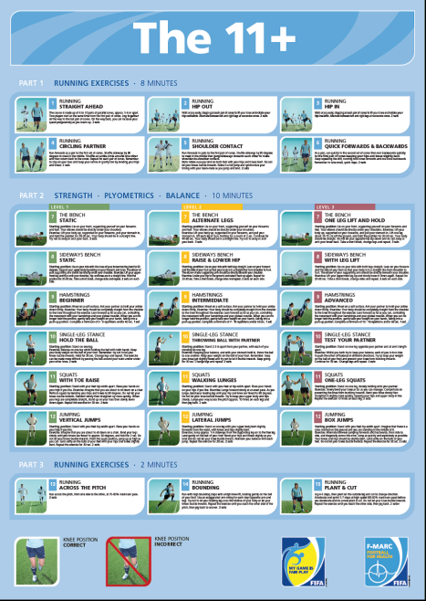
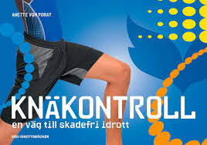
GENERELLT OM TRÄNING
Metoder för skadeförebyggande
Det är viktigt att vi bedriver en verksamhet där vi i möjligaste mån minimerar riskerna för skador så mycket som möjligt. De viktigaste tipsen för skadeförebyggande är:
Allsidig träning
Se till att variera träningen så att hela kroppen får vara med. Detta behov ökar ju äldre spelarna blir.
Uppvärmning/förberedelseträning
Värm alltid upp ordentligt innan träning och match. Tänk på att hela kroppen ska bli varm och att en matchsituation innebär massor av olika löpriktningar, riktningsförändringar, tempoväxlingar och att hela kroppen används.
Balanserad belastning
Överbelasta inte spelare genom att träna för mycket eller att låta dem spela för många matcher. Ju tröttare en spelare är desto större är risken för skador.
Väv in knäkontroll i träningen
Knäkontroll är ett bra sätt att förebygga skador. Väv in dessa övningar som en naturlig del i träning och uppvärmning till match.
Tips: ”Knäkontroll” hittar ni på www.knakontroll.se
FIFA 11+ är ett uppvärmningsprogram som rekommenderas av FIFA. Detta finns att hämta för utskrift på Opes hemsida, men finns även som videofilmer på adressen
http://f-marc.com/11plus/home/
KARTA
INDEX

Slide 31
GENERELLT OM TRÄNING
Grundförutsättningar i anfall och försvar
För att få till ett bra anfallsspel krävs att man uppfyller vissa grundförutsättningar. Även för ett väl fungerande försvarsspel krävs vissa grundförutsättningar.
Grundförutsättningar i anfallsspel är:
Spelbarhet
Spelavstånd
Spelbredd
Speldjup
När vi lär ut dessa är det lämpligt att börja med spelbarhet och spelavstånd som är ett förhållande mellan bollhållaren och en eller flera medspelare.
Spelbredd och speldjup börjar vi prata om när spelarna är mogna för det någon gång under de år de spelar 7 mot 7.
Grundförutsättningarna i försvarsspel är:
Press
Markering
Understöd
Täckning
Här börjar vi med att lära ut press, d.v.s. att gå mot bollhållaren för att återerövra bollen eller åtminstone förhindra bollhållaren att agera ostört. Därefter lär vi ut markering, d.v.s. att bevaka spelare i motståndarlaget.
Understöd är hjälp till den spelare som sätter press.
Den fjärde av grundförutsättningarna som vi lär ut är täckning som innebär att vi placerar oss på ytor som motståndaren vill komma åt.
KARTA
INDEX

Slide 32
GENERELLT OM TRÄNING
Spelförståelse
Spelförståelse är troligen en avgörande färdighet för spelare som vill nå långt och något som går att påverka positivt med matchlik träning. Det finns många benämningar på det som beskriver spelares sätt att agera ”smart” på planen – spelintelligens, splitvision, speluppfattning, spelsinne, spelskicklighet, blick för spelet och, till sist, det begrepp som används i spelarutbildningsplanen, spelförståelse.
Praktiskt definieras spelförståelse på följande sätt:
har kunskap om var han/hon ska befinna sig,
använder ytor effektivt,
använder tid och ”tajmar” rörelser eller moment effektivt och
kan göra det ensam och/eller tillsammans med lagkamrater.
I träningen ska vi se till att spelarna så ofta som möjligt får träna sin spelförståelse. Detta gör vi genom spelövningar och övningar som liknar matchen där spelarna uppmuntras att fatta egna beslut.
KARTA
INDEX

Slide 33
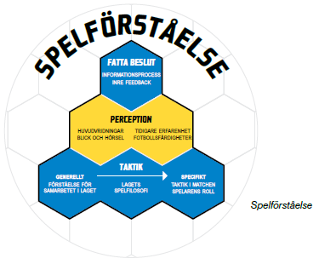
GENERELLT OM TRÄNING
Spelförståelse
Teoretiskt i spelarutbildningsplanen ligger fokus på tre praktiskt orienterade områden som tillsammans utgör förutsättningarna för att spelare ska förstå spelet. Områdena är taktisk disposition, perception och beslutsfattande. Dessa tre delar är vad som behöver tränas för att öka möjligheten att förstå spelet fotboll och utöka potentialen till god spelförståelse.
En taktisk kunskap och förståelse (disposition) hos spelaren bör finnas rent generellt kring hur samarbetet inom laget ska se ut. Men, även lagets spelidé, taktiken och den specifika matchen och den egna rollen påverkar spelarens förutsättningar att förstå spelet.
Perceptionen är en stor del av hur kvaliteten på beslutsunderlaget är hos spelaren. Spelaren har fördel av att ha varit i samma eller liknande situationer förut. Dessutom är det bra att behärska ett ”scannande beteende”, det vill säga att använda framför allt blicken och huvudrörelser samt hörseln till att hämta in högkvalitativ information om situationen på planen under spelet. Det kombinerat med automatiserade fotbollsfärdigheter gör att det finns goda förutsättningar att se på spelet och uppfatta de viktigaste delarna. Det ger också de bästa förutsättningarna för beslut.
Beslutsfattandet är det sista steget som gör att spelaren agerar och genomför den för stunden bästa aktionen på planen. Där är informationsprocessen och den inre feedbacken avgörande för kvaliteten på agerandet och slutresultatet i situationen. Spelare behöver alltså också få träna sin inre feedback ofta för att få bästa förutsättningar till bra spelförståelse.
KARTA
INDEX

Slide 34
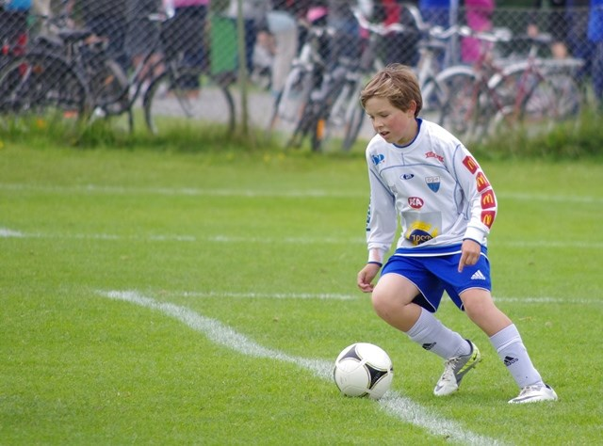
GENERELLT OM TRÄNING
Första tankens regler
1) Kan jag göra mål?
Om inte ...
Finns det en lagkamrat nära mig som kan göra mål?
Om inte ...
3) Kan jag driva bollen framåt? Finns det en yta framför mig som tillåter mig att driva bollen framåt?
Om inte ...
4) Kan jag passa bollen framåt? Finns det en lagkamrat som kan ta emot bollen som inte är under press?
Om inte ...
5) Kan jag passa bollen i sidled och använda bredden av planen för att finna en väg framåt?
Om inte ...
Kan jag säkert passa bollen bakåt
till en lagkamrat?
Om inte ...
7) När du når steg 6, är de flesta alternativen borta.
Då kan du spela en längre passning framåt till fri yta eller dribbla för att hitta yta och söka ett nytt alternativ i listan ovan.
Det sista steget är viktigt när det sker en övergång till större ytor och fler spelare. Den instinktiva reaktionen är att driva framåt. Rekommendationen är att dribbla mot fri yta, inte mot försvarare.
KARTA
INDEX

Slide 35
GENERELLT OM TRÄNING
Ambitionsträning
Ope IF har som målsättning att erbjuda ambitionsträning. Vissa år lyckas vi inte av olika praktiska skäl, men vår ambition finns alltid där. Det kan också, utifrån behov, se olika ut mellan flick- och pojksidan.
Syftet med ambitionsträning är att kunna erbjuda ambitiösa spelare möjlighet till extraträning. Vid dessa tillfällen ska spelarna få en fördjupad och individualiserad fotbollsutbildning utöver den som de erbjuds i de olika lagen.
Ambitionsträningarna ska inte ersätta någon träning med det ordinarie laget utan innebära ytterligare tillfällen för dessa spelare att utveckla sina fotbollsfärdigheter.
Hur ambitionsträningen arrangeras kan variera från år till år och den kan även ske i samarbete med andra föreningar eller intressenter.
Alla spelare i respektive åldersgrupp ska erbjudas möjlighet att träna fotboll under vissa skollov.
6-11 år
T.o.m. det år spelarna fyller 11 år är den träning som erbjuds enligt spelarutbildningsplanen fullt tillräcklig.
12-14 år
Ambitionsträning erbjuds till spelare i åldrarna 12-14 år, främst under de delar av säsongen då seriespelet inte pågår.
15- år
Från 15 år och uppåt erbjuds spelarna 3-4 träningspass per vecka och under matchsäsong 1-2 matcher per vecka. För de spelare som vill träna mer erbjuds individuella träningsprogram, i syfte att ”bli sin egen tränare”.
KARTA
INDEX

Slide 36
GENERELLT OM TRÄNING
Bli din egen tränare
För de spelare som tycker att det är roligt och vill komma riktigt långt med sitt fotbollsspelande räcker det antagligen inte med de träningar laget och föreningen erbjuder. Man behöver träna mer än så och göra det på egen hand.
Att själv kunna upptäcka sina förbättringsområden och kunna träna på dem är en viktig nyckel till framgång.
Spelförståelse
Spelförståelse kan spelaren träna själv genom att titta på fotboll. Uppmuntra spelarna till att titta på matcher, titta på träningar och fundera på varför olika saker ser ut som de gör. Följa en enskild spelare under en längre period under en match och reflektera över spelet med och utan boll.
Teknik
Teknik är en av de enklaste färdigheterna att träna på själv. Det enda som krävs är en boll och lite yta, sedan är det bara fantasin som sätter begränsningarna. Här finns det också väldigt mycket inspirerande material att hitta på Internet.
Fysiologi
Att träna sin fysik är också något som passar enskild träning. I yngre år är det mycket motorik, balans och koordination som behöver tränas, medan de lite äldre ungdomarna behöver börja träna sin styrka, rörlighet, snabbhet, smidighet och så småningom även kondition. Även här finns mycket att hitta på Internet.
Psykologi
Kanske det svåraste området att träna på egen hand, men en av de viktigaste bitarna är att spelarna lär sig att inte ”bära med sig” det som redan har hänt utan att hela tiden titta framåt mot nästa fotbollsaktion. Det förflutna går inte att förändra, men vi kan alltid påverka framtiden. Det går också att träna sig på att skapa positiva bilder och se sig själv lyckas istället för att vara rädd för att göra något fel eller misslyckas.
KARTA
INDEX

Slide 37
GEMENSAM SPELIDÉ
Inledning
Spelidé eller så vill vi spela fotboll.
Ett spelsystem beskrivs ofta i sifferkombinationer som egentligen bara anger spelarnas utgångspositioner. Ett spelsystem består av :
Utgångspositioner
Spelartyper
Arbetssätt i anfall
Arbetssätt i försvar
Roller
I de yngsta åldrarna används inga spelsystem. Det börjar först införas i enklare form i samband med övergången till 7-mannaspel. Vilket spelsystem ett Ope-lag ska använda är upp till det enskilda laget. Men för att underlätta för upp- och nedflyttning samt utlåning av spelare har vi tagit fram en gemensam spelidé. Denna ska också bidra till en röd tråd i utbildningen av spelare från 6 års ålder ända upp till A-lag.
Spelidén implementeras gradvis ju äldre spelarna blir. I de yngsta åldrarna handlar det nästan bara om att vi sätter igång spelet med en utrullning från målvakten. Lagets ålder och mognad avgör hur djupt spelidén kan implementeras.
Spelidén kan kortfattat sammanfattas i ett antal principer för anfallsspel och försvarsspel. Dessa ska du som tränare använda dig av i både träning och match. På följande sidor beskrivs de närmare.
KARTA
INDEX

Slide 38
GEMENSAM SPELIDÉ
Anfall - Principer
Från och med ålder | PRINCIP
6-9 år | Spela bollen | PÅ MARKEN | om du kan | I LUFTEN | om du behöver
6-9 år | Passa, driv, spring | FRAMÅT | om du kan | BAKÅT | om du behöver
10-12 år | Spela bollen | I VINKEL | om du kan | RAKT | om du behöver
10-12 år | Passa, driv, spring | TILL NY YTA | om du kan | TILL SAMMA YTA | om du behöver
10-12 år | Se till att du är | RÄTTVÄND | om du kan | FELVÄND | om du behöver
10-12 år | Anfall, driv, passa | CENTRALT | om du kan | PÅ KANTEN | om du behöver *
13-14 år | Passa bollen | BAKOM motståndaren | om du kan | FRAMFÖR motståndaren | om du behöver
6-9 år | Ha yta – Ta yta! (våga driva bollen framåt med fart)
6-9 år | VÄRDERA! ”Om du behöver” betyder ”om det är smartare”.
* Med centralt menas i det här fallet inte nödvändigtvis att man ska vara mitt i planen utan att man ska ha alternativ både till höger och till vänster.
Skapa gärna egna principer och anpassa dem efter den situation ni befinner er i. Det kan t.ex. vara en princip i en övning där vi använde ”två touch om du kan fler eller färre om du behöver”.
KARTA
INDEX

Slide 39
GEMENSAM SPELIDÉ
Försvar - Principer
Från och med ålder | PRINCIP
6-9 år | Vinn bollen | DIREKT | om du kan
6-9 år | Tvinga motståndarna att passa | BAKÅT | om du kan
10-12 år | Håll motståndarna | FELVÄNDA | om du kan
10-12 år | Styr motståndarna mot | KANTERNA | om du kan *
13-14 år | Förhindra motståndarna att passa | BAKOM våra lagdelar | om du kan
13-14 år | Tvinga motståndarna att passa | FRAMFÖR våra lagdelar | om du kan
* Detta gäller främst på egen planhalva och är viktigare ju närmare mål motståndarna kommer. Beroende på vilket arbetssätt laget valt i försvar och de utgångspositioner man har kan man välja att styra motståndarna inåt högre upp i planen.
KARTA
INDEX

Slide 40
GENERELLT OM MATCHNING
Inledning
Fotbollsspel bygger på att det är roligt och att fotbollsspelande sker på barnets egna villkor. Varje spelare utvecklas i olika takt och har olika förutsättningar för att utveckla sin fotbollskompetens. I Ope IF ser vi matchen som ett inlärningstillfälle och motverkar toppning och utslagning.
De flesta matcherna i länet för våra unga spelare sker i våra lokala ungdomsserier. Här ges en bra möjlighet att testa det man lärt sig på träning. Våra yngsta spelar ”på klockan”, d.v.s. att alla får ungefär samma speltid. När spelarna blir äldre kan träningsflit och visat engagemang belönas med mer speltid i matcher.
Ett annat tillfälle där många matcher spelas är vid cuper. Att åka på cup är både spännande, roligt och utvecklande. Spelare kan ta rejäla språng fotbollsmässigt när man möter hårt motstånd i matcher, eller inspireras av någon individuellt skicklig ”lirare” i något annat lag. Spelarna lär sig dessutom mycket om sig själva, sina kompisar och ledare, och får kanske för första gången insikt i att man inte bara är en del av sitt lag utan även tillhör föreningen Ope IF!
När det är dags för match kan det hända att ett lag behöver låna in spelare från ett annat lag i samma årsgrupp, eller från yngre årsgrupp. Det kan bero på att någon/några är sjuka, skadade eller bortresta. För de lite äldre kan det även vara ett led i att ge utmaningar till spelare som ligger långt framme i sin fotbollsutveckling. Det kan i många fall (men inte alla) vara utvecklande att få mäta sig med äldre spelare.
KARTA
INDEX

Slide 41
GENERELLT OM MATCHNING
Träningsnärvaro kontra Matchtid
Lokala ungdomsserier
5 mot 5 (8-9 år)
Vi spelar matcher för att det är roligt.
Alla spelar ungefär lika mycket.
Alla spelarna får prova på olika positioner.
Alla barn ska få turas om att starta matcherna.
Alla ska få turas om att vara lagkapten (om de själva vill).
Vi toppar aldrig laget.
Vi fokuserar på individens prestation i första hand, att vinna matchen följer som ett resultat av en bra prestation.
Om det går att undvika kallas inte fler än 9 spelare till en match för att undvika att det blir för lite speltid. Spelarna turas istället om att bli kallade till match.
7 mot 7 (10-12 år)
Vi spelar matcher för att det är roligt.
Alla spelar ungefär lika mycket.
Alla spelarna får prova på olika positioner.
Alla barn ska få turas om att starta matcherna.
Alla ska få turas om att vara lagkapten (om de själva vill).
Vi toppar aldrig laget.
Har vi flera fasta lag i samma träningsgrupp ska lagen vara jämna.
Vi fokuserar på individens prestation i första hand, att vinna matchen följer som ett resultat av en bra prestation.
Om det går att undvika kallas inte fler än 13 spelare till en match för att undvika att det blir för lite speltid. Spelarna turas istället om att bli kallade till match.
Sista året i 7 mot 7 (12 år) kan träningsflit och visat engagemang vara en del i laguttagning och/eller utökad speltid.
KARTA
INDEX

Slide 42
GENERELLT OM MATCHNING
Träningsnärvaro kontra Matchtid
9 mot 9 (13-14 år)
Alla som tränar regelbundet ska delta vid matcher, men med ökad ålder kommer träningsnärvaro och visat engagemang att belönas med deltagande vid fler matcher och/eller utökad speltid.
Alla spelare som finns med på laguppställningen ska få speltid i matchen.
Spelarna ska prova olika positioner både på match och träning, men undvik att placera en spelare på mer än två olika positioner per match.
Vi fokuserar på individens prestation i första hand, att vinna matchen följer som ett resultat av en bra prestation.
13-15 spelare kallas till varje match. Vid behov turas spelarna om att bli kallade. Träningsflit och visat engagemang påverkar antalet kallelser.
11 mot 11 (15-19 år)
Spelarna rekommenderas ha mer fasta positioner. Man spelar på sin ”bästa” position, men varje enskild spelare bör behärska minst två positioner. Spelare som visar samma träningsflit och rätt attityd bör få spela ungefär lika mycket – oavsett talang och utvecklingsnivå. Vi fokuserar på individens prestation i första hand, att vinna matchen följer som ett resultat av en bra prestation.
15-18 spelare kallas till varje match. Alla spelare som finns med på laguppställningen ska få speltid i matchen om inte särskilda skäl föreligger. Vid behov turas spelarna om att bli kallade.
Sista året i de lokala ungdomsserierna (16-17 år) kommer träningsflit, rätt attityd och spelskicklighet att påverka deltagandet i seriespel.
********
Om träningsnärvaro används som underlag för uttagning till match och/eller utökad speltid ska träningsperioder införas så att även spelare som vinteridrottar, varit sjuka/skadade eller bortresta har möjlighet att spela matcher efter en bra sammanhållen period av träningsflit och visat engagemang.
Exempel: En spelare som varit borta stora delar av vårsäsongen p.g.a. att föräldrarna ofta åker till sportstugan kan inte ”drabbas” av detta långt in på hösten. Perioden som träningsnärvaro räknas ska alltså inte vara allt för långt bakåt i tiden.
KARTA
INDEX

Slide 43
GENERELLT OM MATCHNING
Träningsnärvaro kontra Matchtid
Lokala Cuper (inklusive Storsjöcupen)
Samma riktlinjer som för de lokala ungdomsserierna.
Nationella Cuper (t.ex. Hudik Cup, Gothia Cup)
Upp t.o.m. 15 år: Samma riktlinjer som för de lokala ungdomsserierna.
Från 16 års ålder: Träningsflit, rätt attityd och spelskicklighet påverkar matchtiden.
Regionala Serier (t.ex. F17, P16)
Upp t.o.m. 15 år: Samma riktlinjer som för de lokala ungdomsserierna.
Från 16 års ålder: Träningsflit, rätt attityd och spelskicklighet påverkar matchtiden.
Vintercuper (t.ex. futsalcuper)
Under vintern gäller samma riktlinjer som i övrigt, men vintersäsongen räknas som en egen period och de spelare som är aktiva under vintern ska prioriteras.
KARTA
INDEX

Slide 44
GENERELLT OM MATCHNING
Deltagande i Cuper
Ope IF ger ett bidrag per lag för cupdeltagande. Summan kan variera från år till år och informeras av fotbollsektionerna inför säsong. Har en årsgrupp flera lag så utgår bidrag till alla dessa lag. I övrigt bekostas utgifter i samband med cup av deltagarna/laget.
Exempel: Om bidraget är maximerat till 600:- och F13 vill delta med 2st lag i en cup så kan man mot verifikation få ut 1.200:-. T.ex. med inlämnande av utlägg för anmälningsavgift.
Vid inbetalningar till cup så betalar ekonomiansvarig för laget själv direkt till arrangör. Skall laget nyttja lagkonto hos Ope IF för inbetalning av cup avgifter/resor så kontaktar man kansliet (ekonomiansvarig Ope IF) .
För att få ut sitt cupbidrag lämnar man in underlag på utgifter till kansliet.
Även om laget till största del står för det ekonomiska i samband med en cup så är det viktigt att ledare och spelare är medvetna om att man representerar Ope IF och att föreningens policy och riktlinjer följs.
Tänk på följande vid val av cup:
  Cuper där föreningen bara får delta med ett lag/årsgrupp bör
  undvikas, om vi vill delta med flera lag.
  Cuper där bara ett visst antal spelare får delta bör undvikas om
  man ej kan delta med alla spelare i truppen.
  Vid längre resa (cup utanför länet) så skall buss eller tåg nyttjas.
  Med fördel samordnas resor med andra lag i föreningen eller
  möjligen med annan förening.
KARTA
INDEX

Slide 45
GENERELLT OM MATCHNING
Deltagande i Cuper
Cupstegen
Föreningen vill att lagen skall medverka på cuper för att:
- lära sig ta eget ansvar i samband med turnering (ansvar utrustning, tider, kost etc)
- lära sig sova borta och under mindre bekväma förhållanden
- spela mot andra föreningar än vad man är van vid
- stärka sammanhållningen i laget och föreningen
- utvecklas fotbollsmässigt och socialt
Föreningen vill ha en stegring av cup-utbytet genom att efter ålder bygga på deltagandet med antalet matcher, antal dagar och avstånd till cup.
Riktlinjer/årsgrupp:
8 år, spelar de lokala ungdomsseriernas sammandrag
Första året i de lokala ungdomsserierna tycker vi att det räcker med deltagande där som i sig kan kallas en samling mini-cuper.
9-10 år, kan delta i cup inom kommunen eller närliggande kommun.
Här rekommenderas endagscup utan övernattning, t.ex. Ås-cupen eller annat närliggande. Har vi fler än ett lag som skall delta i resp. ålder så spelar vi med samma principer/uppdelningar av lag som i den vardagliga verksamheten. Vi strävar efter jämn nivå på lagen.
11-12 år, så många lag som möjligt i föreningen åker på en gemensam cup. Lagen skall själva och i god tid anmäla lag och antalet deltagare till cupen. Alla lagen åker i bussar (ej egna bilar) beställda av kansliet. Föreningen ger vid föreningsgemensam cup ett bidrag till bussresan. För bussresan anmäls antalet resenärer till kansliet. Gemensam avresa och hemresa på förutbestämda tider gäller.
Har vi fler än ett lag som skall delta i resp. ålder så spelar vi med samma principer/uppdelningar av lag som i den vardagliga verksamheten. Vi strävar efter jämn nivå på lagen.
KARTA
INDEX

Slide 46
GENERELLT OM MATCHNING
Deltagande i Cuper
13-14 år, så många lag som möjligt i föreningen åker på en eller ett fåtal gemensamma cuper. Lagen skall själva och i god tid anmäla lag och antalet deltagare till cupen. Samordning sker mellan lagen så att bussar (ej egna bilar) kan nyttjas. När flera lag samordnar sin resa till en gemensam cup går föreningen in med ett bidrag till bussresan. För bussresan anmäls antalet resenärer till kansliet. Gemensam avresa och hemresa på förutbestämda tider gäller då för respektive cup. Har vi fler än ett lag som skall delta i resp. ålder så spelar vi med samma principer/uppdelningar av lag som i den vardagliga verksamheten. Vi strävar efter jämn nivå på lagen.
15 år, gärna en gemensam resa för pojk- och flicklag, men inget krav. Cup i mellersta/södra Sverige med bra motstånd alternativt läger/cup i utlandet.
16-19 år, lagen planerar själva sin ev. cup/läger verksamhet efter behov. Kan med fördel genomföras tillsammans med A-trupper.
Lag kan själva välja att lägga till ytterligare cuper om så önskas och passar i övrig planering. Riktlinjerna från föreningen skall dock följas, vid osäkerhet så kontakta sektionsansvarig eller sportchef. Undantag från ovan rekommendationer kan göras om så bättre passar in i lagets verksamhet.
KARTA
INDEX

Slide 47
GENERELLT OM MATCHNING
Deltagande i Cuper
Vintercuper
Samma principer gäller här som vid ordinarie cupverksamhet med vissa undantag:
Avgifter betalas helt av laget själv.
Föreningen rekommenderar att spelare bör träna viss del av fotbollspassen under vintern för att vara aktuell för vintercup, det gäller även om man har annan idrott under vintern.
Exempel: P14 anmäler sig till en cup i Sundsvall i februari för att göra något roligt för spelarna som tränar under vintern. Cupen är i första hand tänkt för de spelare som ej har vinteridrott. Ledarna har informerat föräldrar om att cupen först och främst är tänkt för de som tränar fotboll under vintern men att vinteridrottarna får följa med om man visar intresse genom att delta vid fotbollsträningarna.
Kalle spelar ishockey men försöker så gott det går att även komma på vissa fotbollsträningar, han tränar/besöker c:a 25-30% av fotbollsträningarna och erbjuds då att vara med på cupen. Petter som också spelar hockey och tycker att han tränar (dock ej fotboll) vill även han följa med till Sundsvall, han visar dock lite intresse under vintern för fotbollen och erbjuds ej deltagande.
Sammanställning
Ålder | Dagar | Geografi | Färdsätt | Exempel
7-8 år | 1d | Inom kommunen, närliggande, 5 mil | Bil | Sammandrag i lokala ungdomsserier
9-10 år | 1d | Inom kommunen, närliggande, 5-10 mil | Bil | Ås-cup, Oviken, Krokom
11-12 år | 2-3d | Närliggande län, 20-35 mil | Buss | Hudik Cup, Hudiksvall
13-14 år | 3-4d | Utanför region mitt, 35-60 mil | Buss/tåg | Umeå, Örebro, Västerås
15 år | 4-6d | Södra Sverige, 60-100 mil | Buss/tåg | Gothia Cup, Göteborg
16-19 år | 5- | Utomlands | Buss/tåg/flyg | Egen planering
KARTA
INDEX

Slide 48
GENERELLT OM MATCHNING
DM/SM
I alla sammanhang när det gäller distriktsmästerskap/SM utomhus för spelare 15 år och äldre ska Ope IF representeras av ett representationslag. Representationslaget ska bestå av spelare som av ansvariga ledare, vid tidpunkten för aktuell match, anses vara de som kan representera Ope IF på bästa sätt. Detta innebär att spelare från yngre åldersgrupper kan vara aktuella för att bli uttagna. Vid nästa tillfälle som ett representationslag ska tas ut ska en ny bedömning göras innan laget tas ut.
Här godkänner vi en annan syn på matchning/coachning i jämförelse med ordinarie seriespel. Vid dessa matcher KAN det bli så att de spelare som är uttagna till match inte garanteras att få speltid, beroende på matchens utveckling.
En förutsättning för att bli uttagen till ett representationslag är att man tränar fotboll i föreningen regelbundet.
Första gången ett representationslag, bestående av spelare från flera olika lag kan tas ut, är inför DM för flickor och pojkar 15 år.
********
Vid deltagande i distriktsmästerskap eller kval till SM i Futsal tillämpas inte ovanstående riktlinje. De spelare som tränar regelbundet under vintersäsongen ska delta i dessa turneringar enligt samma regler som gäller för spel i de lokala ungdomsserierna. Vid avancemang till regionalt slutspel eller SM-slutspel där endast ett begränsat antal spelare kan delta görs en uttagning enligt den riktlinje som gäller för distriktsmästerskap utomhus.
KARTA
INDEX

Slide 49
GENERELLT OM MATCHNING
Uppflyttning av Spelare
Varje spelare utvecklas i olika takt och har olika förutsättningar för att utveckla sin fotbollskompetens. Uppflyttning kan ses som ett verktyg för att individanpassa spelarutbildningen och att se förbi de traditionella tankarna om fasta åldergrupper. Ett annat syfte är att förstärka föreningskänslan genom att öka kommunikationen mellan både spelare och ledare över lag- och årsgruppsgränserna. Uppflyttning skall inte ses som ett standardförfarande för alla spelare. Det är i första hand för de spelare som bedöms ligga långt fram i sin utveckling i förhållande till sin ordinarie årsgrupp. Nedanstående kriterier är det som ska vägas in.
Teknik | Funktionell teknik. Snabbhet med boll.
Spelförståelse | Hur väl spelaren förstår spelet teoretiskt. Med vilken snabbhet spelaren värderar och utför situationer i spel.
Fysik | Har hög kapacitet i de fem fysiska grunderna; Rörlighet Koordination Styrka Snabbhet Kondition
Karaktär | Om spelaren är motiverad att lägga ner den tid och kraft som behövs vad gäller det fotbollsmässiga samt även prioriteringen av sin fritid där skola alltid kommer först, sedan fotboll och fritid.
Spelaren skall vara både fysiskt och mentalt redo för en uppflyttning.
Ledstjärnan, ”skynda långsamt” bör beaktas.
KARTA
INDEX

Slide 50
GENERELLT OM MATCHNING
Uppflyttning av Spelare
Typer av uppflyttning
Typ | Beskrivning | När
Temporär uppflyttning träning | För att stimulera spelare som kommit lite längre i sin utveckling kan temporär uppflyttning i träning ske. Det innebär att den yngre spelaren, när det passar det äldre laget, bjuds in att träna. Eftersträva i dessa fall att 2-3 st flyttas samtidigt. | Inte tidigare än 7 mot 7
Temporär uppflyttning matcher | Vid behov kan spelare behöva flyttas upp vid matchning om det äldre laget saknar spelare. Det är då viktigt att de yngre spelarna bedöms ha hög kapacitet främst avseende fysik (p.g.a. skaderisken) men även att de är motiverade till detta. Eftersträva i dessa fall att 2-3 st flyttas samtidigt. Ett annat tillfälle är vid DM matcher då yngre spelare kan komma i fråga, se kapitel DM/SM. Exempel: P12 har bortamatch mot Ås i helgen och saknar spelare p.g.a. en klassresa. Pia Sundhage (huvudtränare P12) tar kontakt med Erik Hamrén (huvudtränare P11) som ser till att tre spelare lånas ut från P11 så att matchen kan genomföras. | Inte tidigare än 7 mot 7
Mixad uppflyttning | Denna uppflyttning innebär att spelare tränar både i sitt ordinarie lag samt det äldre laget. Beroende på antalet träningar som lagen har så kan antalet tillfällen variera. Viktigt är att spelare inte förlorar kontakten med sitt ordinarie lag. Spelaren spelar även matcher i sitt ordinarie lag men skulle spelare bli uttagen till match i det äldre laget så prioriteras deltagandet av respektive årsgrupps huvudtränare samt spelaren. Eftersträva att 2-3 st flyttas samtidigt. Exempel: Lisa tränar 2 dagar i veckan med F14 och 1 dag i veckan med F15. Hon spelar varannan match i den lokala ungdomsserien med F14 och var tredje match i F15 regional. | Inte tidigare än sista året 7 mot 7
Permanent uppflyttning | Om spelaren ligger så pass långt fram i sin utveckling att spelaren tillhör den främsta gruppen i det äldre laget så bör spelaren permanent flyttas upp. Ingen spelare kan tvingas till uppflyttning utan detta sker i samråd med spelare/föräldrar samt ledare. Återkommande uppföljning krävs för att säkerställa att spelaren följer sin utvecklingskurva. Är spelaren permanent uppflyttad så skall spelare matchas precis som vilken annan spelare i aktuell lagenhet. | Bör endast i väldigt unika fall ske tidigare än flytt till utvecklingslag eller A-lag.
KARTA
INDEX

Slide 51
GENERELLT OM MATCHNING
Uppflyttning av Spelare
Initiering av uppflyttning
Temporär uppflyttning träning och temporär uppflyttning matcher görs i samråd mellan respektive årsgrupps huvudtränare. Det är alltid den utlånande årsgruppens huvudtränare som avgör vilka spelare som är aktuella för uppflyttning. Det mottagande lagets tränare får endast komma med önskemål såsom spelartyp och position.
Förslag om Mixad uppflyttning eller Permanent uppflyttning initieras av spelarens ordinarie huvudtränare eller äldre lags huvudtränare.
Vid samtliga typer av uppflyttning är det av yttersta vikt att kontakt tas med spelarens målsmän. Det kan föreligga skäl till att målsman inte är positiv till detta.
Vid varje uppflyttning så är det den mottagande årsgruppens huvudtränare som ansvarar för att återrapportera om hur uppflyttningen fortgår till ursprunglig årsgrupps huvudtränare.
Detta för att huvudtränarna ska kunna ha koll på att varje individs totala belastning inte blir för hög, samt att säkerställa att spelaren följer den tänkta utvecklingskurvan.
Det är av yttersta vikt att ta hänsyn till de sociala aspekterna i samband med uppflyttning och inte bara de fotbollsmässiga.
Uppföljning av spelare
KARTA
INDEX

Slide 52
GENERELLT OM MATCHNING
Uppflyttning av Spelare
Krav på uppflyttade spelare
Spelare som blir uppflyttade skall när de tränar eller spelar matcher med sitt ordinarie lag agera som goda förebilder både på och utanför planen. Inga krav kan ställas att en spelare skall dominera i sitt ordinarie lags matcher/träningar, men en hög lägstanivå och en god inställning krävs. En hög närvaro är också ett krav, framför allt vid Mixad uppflyttning. Om en uppflyttad spelare inte uppfyller dessa krav, kan det bli aktuellt att återgå till sin ursprungliga årsgrupp.
Om flera lag finns i samma årsgrupp och spelare fattas till match ska detta hanteras på samma sätt som vid temporär uppflyttning mellan årsgrupper. Det är huvudansvarig tränare för det lag som lånar ut spelare som har bäst överblick på vilka spelare som bäst passar vid varje tillfälle. Kapacitet, träningsnärvaro, inställning, etc.
Undantag från dessa riktlinjer kan ske i speciella fall, men ska då alltid tas upp med Ope IF Dam/Herrsektion, som fattar beslut i frågan.
Lån av spelare mellan lag i samma årsgrupp
Undantag
KARTA
INDEX

Slide 53
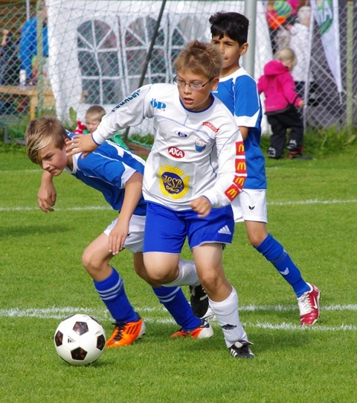
NIVÅ 1 – FOTBOLLSGLÄDJE 6-9 ÅR
Fysisk utveckling
Inleds med en liten växtspurt, därefter en lugn period
Ingen fysisk skillnad mellan flickor och pojkar
Stort rörelsebehov och stora muskelgrupper är mer utvecklade än små
Grovmotorisk rörelse och utveckling är i centrum,
t ex springa, hoppa, fånga, sparka
Finmotorik är ännu ej fullt utvecklad (t ex öga-hand- och öga-fot-koordinatinon)
Effekten av specifik uthållighetsträning är mycket liten och den vanliga fotbollsträningen ger tillräcklig effekt
Psykosocial utveckling
Stor fantasi
Egocentrisk Mindre utvecklad
uppmärksamhet
Vill vara i centrum
Svårt att lyssna på längre instruktioner
Liten förståelse för lagaktiviteter
Kan oftast bara fokusera på en sak
Självuppfattningen börjar att utvecklas
Förmågan att analysera är begränsad
Rutiner är trygghet
Dåligt utvecklad förmåga att förstå tid och rum
Behöver positiv feedback Deltar i fotboll för att det är
roligt
Tränarstil för nivån
Positiv feedback och uppmuntran
Ge utrymme för barnens fantasi
Få och tydliga anvisningar
Använd frågeteknik
Uppmärksamhet till alla
Träningen karaktäriseras av
Korta samlingar
Spelträning
Variation
Enkla övningar
Små ytor
Antal tränare/barn = 1/10
Få spelare per lag/grupp
Hög aktivitet och många bollkontakter
Korta arbetsperioder
Inga köer
En boll per spelare så ofta som möjligt
KARTA
NIVÅ 1
NIVÅ 2
NIVÅ 3
NIVÅ 4
INDEX

Slide 54
NIVÅ 1 – FOTBOLLSGLÄDJE 6-9 ÅR
Spelaren
Individuellt spel
Medspelare nära
Kollektivt spel med få spelare
Medspelare långt ifrån Kollektivt spel med flera spelare
Medspelare längst ifrån
Kollektivt spel med hela laget
Spelets utveckling
Målbild – Spelfilosofi
Lagspel
Alla spelare deltar i anfallsspelet och i försvarsspelet.
Målbild – Färdigheter spelare Speluppfattning och perception Lyft blicken och se spelet.
Kontrollera bollen
Spelarna kontrollerar bollen i anfallsspelet.
Driv framåt
Driv bollen framåt om det finns yta.
Djupledsspel
Bollen spelas främst framåt i djupled.
Beslutsam 1 mot 1
Var beslutsam i 1 mot 1-situationer. Spela enkelt i anfallsspelet, driv bollen, dribbla förbi motståndaren. I försvarsspelet – kom på försvarssida och ta tillbaka bollen.
Skapa målchans och avsluta
Avslut skapas genom att utmana, dribbla och finta.
Press på bollhållaren
Spelarna pressar för att ta tillbaka bollen.
Avsluta
Skjut när det finns möjlighet.
Målbild – Färdigheter laget
Lagspel
Alla spelare är delaktiga i anfallsspelet och i försvarsspelet.
Skydda målet
Skydda målet om motståndaren kommer till avslut.
Djupledsspel
Sträva efter att spela framåt i djupled.
Ta bollen
Ta bollen innan motståndaren kommer till avslut.
Pressa med närmsta spelare
Pressa bollhållaren.
Igångsättning
Lugn igångsättning med utkast.
KARTA
NIVÅ 1
NIVÅ 2
NIVÅ 3
NIVÅ 4
INDEX

Slide 55
NIVÅ 1 – FOTBOLLSGLÄDJE 6-9 ÅR
Färdigheter nivå 1
PSYKOLOGI | LAG | SPELARE | FYSIOLOGI
Uppleva egen kompetens | Väggspel | Driva | Styrka
Känsla av att kunna påverka | Överlappning | Vända | - viss del muskelbyggande styrketräning
Tillhörighet i gruppen | Spelbarhet | Skjuta | - utveckling av teknik och allsidig grundstyrka
Göra sitt bästa | Spelavstånd | Passning – kort | - explosiv styrka
Jämföra med sig själv | Spelbredd | Passning – lång | - bålstabilitet
Fatta egna beslut på planen | Speldjup | Mottagning | - Knäkontroll *
Positiv feedback mellan spelare | Uppflyttning | Utmana, finta och dribbla | Uthållighet
Utöva egen kontroll | Spelvändning | Nick | - aerob
Lära och förstå individuella psykologiska faktorer | Djupledsspel | Försvarssida | -anaerob
Självmedvetenhet | Offensiv omställning | Brytning | Snabbhet (i olika riktningar)
Självreglering | Kontring | Tackling | reaktion
 | Defensiv omställning | Pressa | frekvens
 | Direkt återerövring | Markera | acceleration
 | Indirekt återerövring | Täcka | Rörlighet
 | Överflyttning – centrering | Fånga bollen | dynamisk
 | Uppflyttning - retirering | Kasta sig | Koordination
 | Fasta situationer | Kasta ut bollen | rytm
 |  | Skjuta ut bollen på volley med precision och sidvolley | rumsorientering
 |  | Boxa bollen | - öga-hand, öga-fot –koordination
 |  | Upphopp och fånga bollen | Grundläggande färdigheter (exempel)
 |  | Förflytta sig | - hoppa och landa
 |  |  | - springa – bromsa
 |  |  | - kasta – fånga
 |  |  | - rulla – åla – krypa
 |  |  | Perception (balans, syn och hörsel)
Svart text är de färdigheter som gäller för denna nivå.
* Knäkontroll – Läs mer om projektet och ta del av alla övningar på http://fogis.se/antidoping-medicin-vetenskap/knakontroll/ .
KARTA
NIVÅ 1
NIVÅ 2
NIVÅ 3
NIVÅ 4
INDEX

Slide 56
NIVÅ 1 – FOTBOLLSGLÄDJE 6-9 ÅR
Träning
Veckoplanering 2 träning och 1 match – nivå 1
Antal träningar/vecka | Träning 1 | Träning 2 | Match
Vad träna | Anfallsspel Försvarsspel | Anfallsspel Försvarsspel | Anfallsspel Försvarsspel
Vad träna fysik | Koordination Snabbhet | Koordination Snabbhet
Veckoplanering
Tränaren prioriterar och väljer ut delar av veckoplaneringen till träningen.
Målvaktsträningen bygger på att utveckla de motoriska färdigheter som behövs för att agera målvakt. Samtliga spelare i laget behöver denna typ av träning. Upplägget som rekommenderas är att 1–2 träningar på våren och att 1–2 träningar på hösten har detta träningsinnehåll.
Se till så att alla spelare får möjlighet till många bollkontakter. Antalet under första delen av träningen ska helst uppgå till 400.
5 FÄRDIGHETSTRÄNING
Tekniska och fysiska delar tränas – individuell-, par- eller gruppövning
1 FÄRDIGHETSTRÄNING
Tekniska och fysiska delar tränas
– individuell-, par- eller gruppövning
4 SPELTRÄNING
Spelet tränas
– smålagsspel, spelövning eller spel
2 SPELTRÄNING
Spelet tränas – smålagsspel, spelövning eller spel
3 FÄRDIGHETSTRÄNING
Delar av spelet tränas
– spelmoment eller spelövning
Träningspass nivå 1
Förslag på träningsmodell på ett träningspass. På nivå 1 och 2 kan även stationsträning vara lämplig om antalet barn överstiger 1/10 (tränare/barn).
KARTA
NIVÅ 1
NIVÅ 2
NIVÅ 3
NIVÅ 4
INDEX

Slide 57
NIVÅ 1 – FOTBOLLSGLÄDJE 6-9 ÅR
Match
Idé om spelformer med utgångspunkt från lärande:
Ålder | Spelform | Boll | Matchtid | Yta | Målstorlek
6-7 år | 3 mot 3 | 3 | 4 x 3 min | 15 x 10 m | 1,5 × 1 m
8-9 år | 5 mot 5 | 3 | 3 x 10-15 min | 30 x 15-20 m | 3 × 1,5 m
Enkla rutiner och genomgångar
Jämna matcher
Mycket speltid, få avbytare
Lika speltid för alla
”Spela som vi tränar” – matchen är ett inlärningstillfälle
Låt spelarna lösa matchsituationerna
Fokus på prestation och att göra sitt bästa
Fair Play
KARTA
NIVÅ 1
NIVÅ 2
NIVÅ 3
NIVÅ 4
INDEX

Slide 58
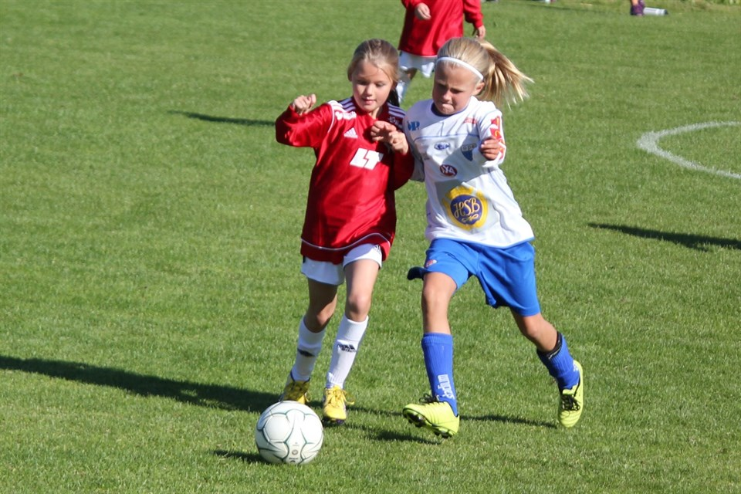
NIVÅ 2 – LÄRA FÖR ATT TRÄNA 9-12 ÅR
Fysisk utveckling
Lugn tillväxtperiod
Fysisk skillnad mellan pojkar och flickor är fortfarande minimal
Förändringar av kroppsformen sker.
Kroppens proportioner förändras (t ex kroppens tyngdpunkt)
Rörligheten minskar något på grund av kroppens tillväxt
Gyllene ålder för koordinations- inlärning, den så kallade motoriska guldåldern. Bör prioriteras på denna nivå
Förbättrad finmotorik Effekten av specifik
uthållighetsträning är liten. Den vanliga fotbollsträningen ger tillräcklig effekt
Psykosocial utveckling
Kort uppfattningsförmåga Begränsad möjlighet att prestera två
eller fler uppgifter samtidigt
Förståelse för tid och rum utvecklas men är begränsad av oförmågan till att göra flera saker samtidigt
Begränsad erfarenhet av personlig utvärdering, ansträngning är synonymt med prestation
Börjar bli intresserad av att arbeta i små grupper (speciellt två och två)
Börjar förstå sociala roller Självkännedom och kroppsuppfattning
är fortfarande svag
Stort behov av att bli accepterad och sedd. Godkännande från vuxna som föräldrar, lärare och tränare
Imiterar idrottsidoler
Stort behov av beröm och positiv feedback
Deltar fortfarande i idrott för att det är roligt
Tränarstil för nivån
Positiv feedback och uppmuntran
Tydliga men få anvisningar
Använd frågeteknik
Uppmärksamhet till alla
Låt spelarna ge feedback till varandra
Träningen karaktäriseras av
Korta samlingar
Spelträning
Variation
Enkla övningar
Positioner under spelträningen
Små ytor
Antal tränare/barn = 1/10
Få spelare per lag/grupp
Hög aktivitet och många bollkontakter
Korta arbetsperioder
Fokus på prestation och att göra sitt bästa
KARTA
NIVÅ 1
NIVÅ 2
NIVÅ 3
NIVÅ 4
INDEX
36

Slide 59
NIVÅ 2 – LÄRA FÖR ATT TRÄNA 9-12 ÅR
Spelaren
Individuellt spel
Medspelare nära
Kollektivt spel med få spelare
Medspelare långt ifrån Kollektivt spel med flera spelare
Medspelare längst ifrån
Kollektivt spel med hela laget
Spelets utveckling
Målbild – Spelfilosofi
Positionsbestämt lagspel
Alla spelare deltar i anfallsspelet och utifrån sin position i försvarsspelet.
Press på bollhållaren
Spelarna pressar motståndarnas bollhållare för att ta tillbaka bollen och förhindra motståndarnas djupledsspel.
Skapa spelytor
I anfallsspelet gör laget spelytorna stora och skapar tid med bollen.
Målbild – Färdigheter laget
Lagspel
Alla spelare är delaktiga i anfallsspelet och i försvarsspelet.
Kontrollera bollen
Spelarna kontrollerar bollen i anfallsspelet.
Skapa spelbredd och speldjup Laget behöver både spelbredd och speldjup för ett bra anfallsspel.
Djupledsspel
Bollen spelas främst framåt i djupled.
Passningsinriktat spel
Spelarna behärskar mottagning och korta passningar på marken.
Numerära överlägen
Sträva efter att skapa numerära överlägen i anfallsspelet och undvika numerära underlägen i försvarsspelet.
Skapa målchans och avsluta
Avslut skapas med anfallsvapnen utmana, dribbla, väggspel. Spelarna är beslutsamma i avslutslägen och kan skjuta med precision.
Djupledsspel
Sträva efter att spela framåt i djupled.
Uppflyttning i anfallsspel
Flytta upp laget när bollen spelas framåt.
Bollorienterat försvarsspel
Bollens position bestämmer positionerna för lagets försvarsspel.
Pressa med närmsta spelare Närmsta försvarsspelare pressar bollhållaren, övriga spelare täcker ytor eller markerar.
KARTA
NIVÅ 1
NIVÅ 2
NIVÅ 3
NIVÅ 4
INDEX
36

Slide 60
NIVÅ 2 – LÄRA FÖR ATT TRÄNA 9-12 ÅR
Målbild – Färdigheter spelare
Speluppbyggnad och perception
Lyft blicken och se spelet
Spelbarhet
Sök upp öppna ytor och öppna en passningslinje för bollhållaren för att skapa spelbarhet.
Rättvänd
Sträva alltid efter att bli rättvänd.
Mottagning
Var medveten om vad som ska göras med bollen innan mottagning. Gör en kontrollerad mottagning med första tillslaget bort från press till öppen yta.
Passningar på marken och noggrannhet
Passa bollen efter marken så ofta som möjligt.
Driv framåt
Driv bollen framåt om det finns yta.
Beslutsam 1 mot 1
Var beslutsam i 1 mot 1-situatoner. Spela enkelt i anfallsspelet, driv bollen, dribbla förbi försvararen. I försvarsspelet – kom snabbt på försvarssida och försök ta tillbaka bollen genom bra press eller genom att bryta framför motståndaren.
Avsluta
Var beslutsam, använd båda fötterna och skjut med precision.
Skydda målet
Skydda målet om motståndaren kommer till avslut.
Ta bollen
Ta bollen innan motståndaren kommer till avslut.
Igångsättande
Lugn igångsättning med utkast.
KARTA
NIVÅ 1
NIVÅ 2
NIVÅ 3
NIVÅ 4
INDEX
36

Slide 61
NIVÅ 2 – LÄRA FÖR ATT TRÄNA 9-12 ÅR
Färdigheter nivå 2
PSYKOLOGI | LAG | SPELARE | FYSIOLOGI
Uppleva egen kompetens | Väggspel | Driva | Styrka
Känsla av att kunna påverka | Överlappning | Vända | - viss del muskelbyggande styrketräning
Tillhörighet i gruppen | Spelbarhet | Skjuta | - utveckling av teknik och allsidig grundstyrka
Göra sitt bästa | Spelavstånd | Passning – kort | - explosiv styrka
Jämföra med sig själv | Spelbredd | Passning – lång | - bålstabilitet
Fatta egna beslut på planen | Speldjup | Mottagning | - Knäkontroll *
Positiv feedback mellan spelare | Uppflyttning | Utmana, finta och dribbla | Uthållighet
Utöva egen kontroll | Spelvändning | Nick | - aerob
Lära och förstå individuella psykologiska faktorer | Djupledsspel | Försvarssida | -anaerob
Självmedvetenhet | Offensiv omställning | Brytning | Snabbhet (i olika riktningar)
Självreglering | Kontring | Tackling | reaktion
 | Defensiv omställning | Pressa | frekvens
 | Direkt återerövring | Markera | acceleration
 | Indirekt återerövring | Täcka | Rörlighet
 | Överflyttning – centrering | Fånga bollen | dynamisk
 | Uppflyttning - retirering | Kasta sig | Koordination
 | Fasta situationer | Kasta ut bollen | rytm
 |  | Skjuta ut bollen på volley med precision och sidvolley | rumsorientering
 |  | Boxa bollen | - öga-hand, öga-fot –koordination
 |  | Upphopp och fånga bollen | Grundläggande färdigheter (exempel)
 |  | Förflytta sig | - hoppa och landa
 |  |  | - springa – bromsa
 |  |  | - kasta – fånga
 |  |  | - rulla – åla – krypa
 |  |  | Perception (balans, syn och hörsel)
Svart text är de färdigheter som gäller för denna nivå.
* Knäkontroll – Läs mer om projektet och ta del av alla övningar på http://fogis.se/antidoping-medicin-vetenskap/knakontroll/ .
KARTA
NIVÅ 1
NIVÅ 2
NIVÅ 3
NIVÅ 4
INDEX

Slide 62
NIVÅ 2 – LÄRA FÖR ATT TRÄNA 9-12 ÅR
Veckoplanering 3 träningar och 1 match – nivå 2
Antal träningar/vecka | Träning 1 | Träning 2 | Träning 3 | Match
Vad träna | Anfallsspel - uppbyggnad - skapa målchans och avsluta | Anfallsspel - skapa målchans och avsluta Försvarsspel - förhindra målchans och avslut | Anfallsspel - uppbyggnad - skapa målchans och avsluta Försvarsspel - förhindra uppbyggnad - förhindra målchans och avslut | Anfallsspel Försvarsspel
Vad träna fysik | Rörlighet Koordination Snabbhet Styrka | Rörlighet Koordination Styrka | Rörlighet Koordination Snabbhet
Veckoplanering
Tränaren prioriterar och väljer ut delar av veckoplaneringen till träningen.
Målvaktsträningen bygger på att vidareutveckla de motoriska färdigheter som behövs för att agera målvakt. Samtliga spelare i laget behöver denna typ av träning. Upplägget som rekommenderas är att 3–4 träningar på våren och att 3–4 träningar på hösten har detta träningsinnehåll.
Se till att alla spelare får möjlighet till många bollkontakter. Antalet under första delen av träningen ska helst uppgå till 500.
5 FÄRDIGHETSTRÄNING
Tekniska och fysiska delar tränas – individuell-, par- eller gruppövning
1 FÄRDIGHETSTRÄNING
Tekniska och fysiska delar tränas
– individuell-, par- eller gruppövning
4 SPELTRÄNING
Spelet tränas
– smålagsspel, spelövning eller spel
2 SPELTRÄNING
Spelet tränas – smålagsspel, spelövning eller spel
3 FÄRDIGHETSTRÄNING
Delar av spelet tränas
– spelmoment eller spelövning
Träningspass nivå 2
Förslag på upplägg på ett träningspass. På nivå 1 och 2 kan även stationsträning vara lämplig om antalet barn överstiger 1/10 (tränare/barn).
KARTA
NIVÅ 1
NIVÅ 2
NIVÅ 3
NIVÅ 4
INDEX
36

Slide 63
NIVÅ 2 – LÄRA FÖR ATT TRÄNA 9-12 ÅR
Match
Idé om spelformer med utgångspunkt från lärande:
Ålder | Spelform | Boll | Matchtid | Yta | Målstorlek
8-9 år | 5 mot 5 | 3 | 3 x 10-15 min | 30 x 15-20 m | 3 × 1,5 m
10-12 år | 7 mot 7 | 4 | 3 x 15-20 min | 50-55 x 30-35 m | 5 × 2 m
Enkla rutiner och genomgångar
Jämna matcher
Mycket speltid, få avbytare.
Alla spelar lika mycket
”Spela som vi tränar”
Prova olika positioner
Låt spelarna lösa matchsituationerna
Fokus på prestation och att göra sitt bästa
Fair Play
KARTA
NIVÅ 1
NIVÅ 2
NIVÅ 3
NIVÅ 4
INDEX
36

Slide 64
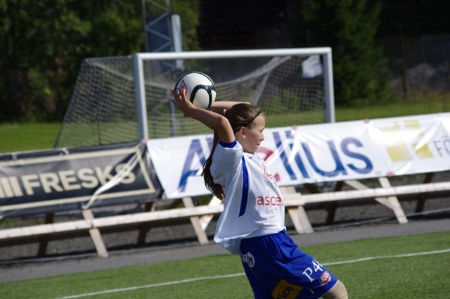

NIVÅ 3 – TRÄNA FÖR ATT LÄRA 12-15 ÅR
Fysisk utveckling
Fysisk skillnad mellan pojkar och flickor börjar ske i samband med tillväxtspurten
Tillväxtspurten sker tidigare för flickor, mellan 10 och 14 års ålder, medan pojkarnas tillväxtspurt kommer något senare, i 12–16 års ålder
Under denna period kommer det centrala nervsystemet bli nästan fullt utvecklat – vilket innebär att samtliga fysiska kvaliteter är fullt träningsbara: snabbhet, styrka, rörlighet, balans och koordination
Förbättrar och fulländar fortfarande sin koordination och sina tekniska färdigheter
I samband med tillväxtspurten är det gynnsamt med uthållighetsträning
Psykosocial utveckling
Uppfattningsförmågan förbättras Förmågan att utföra flera saker
samtidigt förbättras
Kan processa mer information på samma gång
Abstrakt tänkande utvecklas fullt ut Förstår förhållandet mellan tid och
rum
Spänningar med vuxna uppstår Sociala interaktioner mellan flickor
och pojkar börjar bli viktigt
Deltar fortfarande i idrott för att det är roligt, men kan ta det mer seriöst i val av idrott – specialisera sig
Tränarstil för nivån
Positiv feedback och uppmuntran
Använd frågeteknik
Uppmärksamhet till alla
Låt spelare ge feedback till varandra
Uppmuntra och utmana spelarnas eget beslutsfattande
Träningen karaktäriseras av
Små och stora ytor
Korta samlingar
Spelträning
Variation
Enkla övningar med fokus på kvaliteten
Positioner under spelträningen
Antal tränare/spelare = 1/10
Få och flera spelare per lag/grupp
Hög aktivitet, intensitet och många bollkontakter
Fokus på prestation och att göra sitt bästa
KARTA
NIVÅ 1
NIVÅ 2
NIVÅ 3
NIVÅ 4
INDEX
48
36

Slide 65

NIVÅ 3 – TRÄNA FÖR ATT LÄRA 12-15 ÅR
Spelaren
Individuellt spel
Medspelare nära
Kollektivt spel med få spelare
Medspelare långt ifrån
Kollektivt spel med flera spelare
Medspelare längst ifrån
Kollektivt spel med hela laget
Spelets utveckling
Målbild – Spelfilosofi
Positionsbestämt lagspel
Alla spelare i laget deltar i anfallsspelet när det egna laget har bollen och alla spelare deltar, utifrån sin position, i försvarsspelet när motståndarna har bollen.
Skapa och krympa spelytor
I anfallsspelet gör laget spelytorna stora och skapar tid med bollen. I försvarsspelet ”krymper” laget spelytorna och ger motståndarna lite tid med bollen.
Kontrollera bollen
Laget kontrollerar bollen i anfallsspelet och klarar av att spela genom alla spelytor.
Djupledsspel
Bollen spelas främst framåt i djupled, men spelvändningar och djupledsspel bakåt, i form av understöd till bollhållaren, är viktiga moment för att skapa ett bra djupledsspel framåt och samtidigt behålla bollen inom laget.
Passningsinriktat spel Passningsinriktat spel som kännetecknas av flyt. Spelarna är skickliga i mottagning och passning och behärskar korta och långa passningar, framför allt på marken.
KARTA
NIVÅ 1
NIVÅ 2
NIVÅ 3
NIVÅ 4
INDEX

Slide 66
NIVÅ 3 – TRÄNA FÖR ATT LÄRA 12-15 ÅR
Skapa målchans och avsluta
Avslut skapas med passningsspel och anfallsvapnen utmana, dribbla, väggspel och överlappning. Spelarna är beslutsamma i avslutslägen och kan skjuta med precision med båda fötterna.
Bollen i rörelse
Håll bollen i rörelse och sträva efter flyt i passningsspelet.
Flera passningsalternativ
Skapa minst två passningsalternativ diagonalt framåt och minst ett diagonalt bakåt (understöd).
Snabba omställningar
Snabba omställningar mellan anfallsspel och försvarsspel.
Numerära överlägen
Sträva efter att skapa numerära överlägen i anfallsspelet och undvika numerära underlägen i försvarsspelet.
Bollorienterat försvarsspel
Bollens position bestämmer positionerna för lagets försvarsspel. Arbetssätt är zonmarkering och/eller positionsförsvar.
Djupledsspel
Sträva efter att spela framåt i djupled.
Press på bollhållaren
Spelarna pressar motståndarnas bollhållare för att ta tillbaka bollen och förhindra motståndarnas djupledsspel.
Uppflyttning i anfallsspel
Flytta upp laget när bollen spelas framåt.
Kollektiva försvarsmetoder och korta avstånd
Laget arbetar tillsammans i överflyttning-
centrering och uppflyttning-retirering med korta avstånd mellan och inom lagdelarna.
Kollektiva försvarsmetoder
Krymp spelytorna för motståndarna genom att laget agerar tillsammans i överflyttning- centrering och uppflyttning-retirering.
Pressa med närmsta spelare Närmsta försvarsspelare pressar bollhållaren, övriga spelare täcker ytor eller markerar.
Målbild – Färdigheter laget
Lagspel
Alla spelare är delaktiga i anfallsspelet och i försvarsspelet.
Skapa spelbredd och speldjup Laget behöver både spelbredd och speldjup för ett bra anfallsspel.
KARTA
NIVÅ 1
NIVÅ 2
NIVÅ 3
NIVÅ 4
INDEX
36

Slide 67
NIVÅ 3 – TRÄNA FÖR ATT LÄRA 12-15 ÅR
Målbild – Färdigheter spelare Speluppfattning och perception Orientering – lyft blicken och se spelet.
Driv framåt
Driv bollen framåt om det finns yta.
Beslutsam 1 mot 1
Var beslutsam i 1 mot 1-situationer. Spela enkelt i anfallsspelet, driv bollen, dribbla förbi försvararen. I försvarsspelet – kom snabbt på försvarssida för att pressa, täcka eller markera. Erövra bollen genom bra press eller genom att bryta framför motståndaren.
Snabb omställning
Reagera och ställ snabbt om mellan anfallsspel och försvarsspel.
Spelbarhet
Sök upp öppna ytor och öppna en passningslinje för bollhållaren.
Avsluta
Var beslutsam, använd båda fötterna och skjut med precision och hårdhet men prioritera precision.
Rättvänd
Sträva alltid efter att bli rättvänd.
Mottagning
Var medveten om vad som ska göras med bollen innan den kommer. Gör en kontrollerad mottagning med första tillslaget bort från press till öppen yta.
Skydda målet
Skydda målet om motståndaren kommer till avslut genom att samarbeta.
Ta bollen
Ta bollen innan motståndaren kommer till avslut genom ett bra positionsspel.
Passningar på marken och noggrannhet
Passa bollen efter marken så ofta som
möjligt. Var noggrann med och sträva efter hårda precisa passningar.
Coacha medspelare i försvarsspel Coacha medspelare för att förhindra att motspelare kommer till avslut.
Igångsättning
Lugn igångsättning med utkast eller utspark med precision.
Coacha medspelare i anfallsspel
Coacha medspelare om passningsalternativ.
Agera understödsspelare
Agera understödsspelare och spelvändare.
KARTA
NIVÅ 1
NIVÅ 2
NIVÅ 3
NIVÅ 4
INDEX
36

Slide 68
NIVÅ 3 – TRÄNA FÖR ATT LÄRA 12-15 ÅR
Färdigheter position
POSITION | ANFALLSSPEL | FÖRSVARSSPEL
MÅLVAKT | Passning kort Passning lång Mottagning Skjuta ut bollen på volley Kasta ut bollen | Fånga bollen Kasta sig Upphopp Boxa bollen Förflytta sig
YTTERBACK | Passning kort Passning lång Mottagning Driva Inlägg Utmana | Pressa Täcka Tackla Bryta
INNERBACK | Passning kort Passning lång Mottagning | Pressa Täcka Tackla Bryta Nicka
YTTERMITTFÄLTARE, YTTERFORWARD | Passning kort Passning lång Mottagning Driva Inlägg Utmana Finta/dribbla | Pressa Täcka Tackla Bryta
INNERMITTFÄLTARE | Passning kort Passning lång Mottagning Driva Vända Nicka Skjuta | Pressa Täcka Tackla Bryta
FORWARD | Passning kort Mottagning Driva Vända Nicka Skjuta Utmana Finta/dribbla | Pressa Täcka
KARTA
NIVÅ 1
NIVÅ 2
NIVÅ 3
NIVÅ 4
INDEX

Slide 69
NIVÅ 3 – TRÄNA FÖR ATT LÄRA 12-15 ÅR
Färdigheter nivå 3
PSYKOLOGI | LAG | SPELARE | FYSIOLOGI
Uppleva egen kompetens | Väggspel | Driva | Styrka
Känsla av att kunna påverka | Överlappning | Vända | - viss del muskelbyggande styrketräning
Tillhörighet i gruppen | Spelbarhet | Skjuta | - utveckling av teknik och allsidig grundstyrka
Göra sitt bästa | Spelavstånd | Passning – kort | - explosiv styrka
Jämföra med sig själv | Spelbredd | Passning – lång | - bålstabilitet
Fatta egna beslut på planen | Speldjup | Mottagning | - Knäkontroll *
Positiv feedback mellan spelare | Uppflyttning | Utmana, finta och dribbla | Uthållighet
Utöva egen kontroll | Spelvändning | Nick | - aerob
Lära och förstå individuella psykologiska faktorer | Djupledsspel | Försvarssida | -anaerob
Självmedvetenhet | Offensiv omställning | Brytning | Snabbhet (i olika riktningar)
Självreglering | Kontring | Tackling | reaktion
 | Defensiv omställning | Pressa | frekvens
 | Direkt återerövring | Markera | acceleration
 | Indirekt återerövring | Täcka | Rörlighet
 | Överflyttning – centrering | Fånga bollen | dynamisk
 | Uppflyttning - retirering | Kasta sig | Koordination
 | Fasta situationer | Kasta ut bollen | rytm
 |  | Skjuta ut bollen på volley med precision och sidvolley | rumsorientering
 |  | Boxa bollen
 |  | Upphopp och fånga bollen | - öga-hand, öga-fot –koordination
 |  | Förflytta sig | Grundläggande färdigheter (exempel)
 |  |  | - hoppa och landa
 |  |  | - springa – bromsa
 |  |  | - kasta – fånga
 |  |  | - rulla – åla – krypa
 |  |  | Perception (balans, syn och hörsel)
Svart text är de färdigheter som gäller för denna nivå.
* Knäkontroll – Läs mer om projektet och ta del av alla övningar på http://fogis.se/antidoping-medicin-vetenskap/knakontroll/ .
KARTA
NIVÅ 1
NIVÅ 2
NIVÅ 3
NIVÅ 4
INDEX

Slide 70
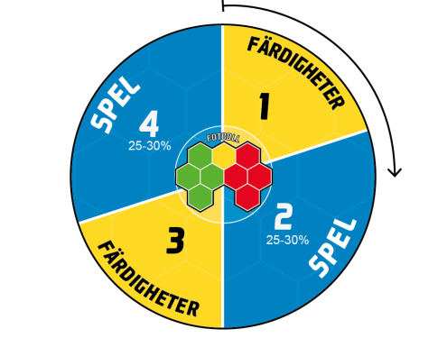
NIVÅ 3 – TRÄNA FÖR ATT LÄRA 12-15 ÅR
Veckoplanering 3 träningar och 1 match – nivå 3
Antal träningar/vecka | Träning 1 | Träning 2 | Träning 3 | Match
Vad träna | Anfallsspel - uppbyggnad - skapa målchans och avsluta | Anfallsspel - skapa målchans och avsluta Försvarsspel - förhindra målchans och avslut | Anfallsspel - uppbyggnad - skapa målchans och avsluta Försvarsspel - förhindra uppbyggnad - förhindra målchans och avslut | Anfallsspel Försvarsspel
Vad träna fysik | Rörlighet Styrka Uthållighet med boll | Rörlighet Snabbhet Koordination | Rörlighet Snabbhet Koordination Styrka
Veckoplanering
Tränaren prioriterar och väljer ut delar av veckoplaneringen till träningen.
Målvaktsträningen bygger på att specialisera de färdigheter som behövs för att agera målvakt. De spelare som valt att vara målvakt agerar målvakt vid varje träningstillfälle och match. Tonvikt läggs på målvaktens positionsspel och kommunikation samt samarbetare med utespelare.
1 FÄRDIGHETSTRÄNING
Tekniska och fysiska delar tränas
– individuell-, par- eller gruppövning
2 FÄRDIGHETSTRÄNING
Delar av spelet tränas
– spelmoment eller spelövning
3 SPELTRÄNING
Spelet tränas – smålagsspel, spelövning eller spel
4 SPELTRÄNING
Spelet tränas – smålagsspel, spelövning eller spel
Träningspass nivå 3
Träningsmodellen som rekommenderas på nivå 1 och 2 kan med fördel även
användas på nivå 3 och 4.
KARTA
NIVÅ 1
NIVÅ 2
NIVÅ 3
NIVÅ 4
INDEX

Slide 71
NIVÅ 3 – TRÄNA FÖR ATT LÄRA 12-15 ÅR
Match
Idé om spelformer med utgångspunkt från lärande:
Ålder | Spelform | Boll | Matchtid | Yta | Målstorlek
12 år | 7 mot 7 | 4 | 3 x 15-20 min | 50-55 x 30-35 m | 5 × 2 m
13 år | 9 mot 9 | 4 | 3 x 25 min | 65–72 x 50-55 m | 5 × 2 m
14 år | 9 mot 9 | 5 | 3 x 25 min | 65–72 x 50-55 m | 7,32 × 2,44 m
15–16 år | 11 mot 11 | 5 | 2 x 40-45 m | 90-120 x 45-90 m | 7,32 × 2,44 m
Rutiner och genomgångar
Jämna matcher
Mycket speltid, få avbytare
Alla uttagna spelar
”Spela som vi tränar”
Positionerna börjar renodlas
Låt spelarna lösa matchsituationerna
Fokus på prestation och att göra sitt bästa
Fair Play
KARTA
NIVÅ 1
NIVÅ 2
NIVÅ 3
NIVÅ 4
INDEX
36

Slide 72
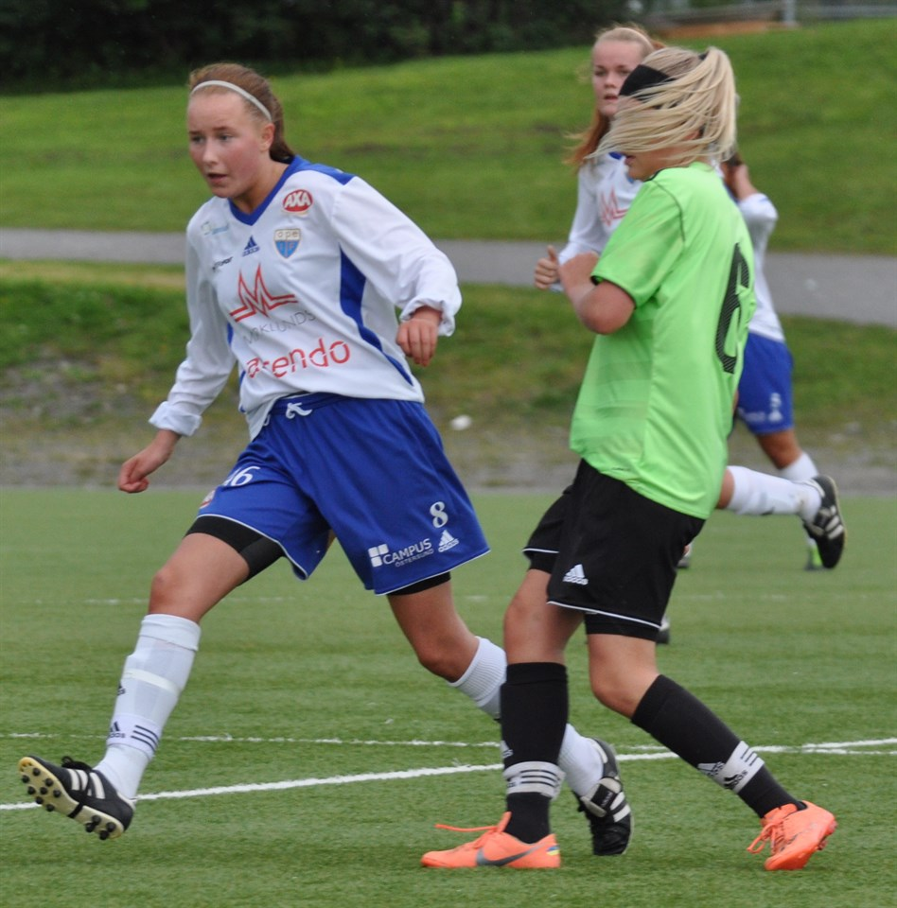
NIVÅ 4 – TRÄNA FÖR ATT PRESTERA 15-19 ÅR
Fysisk utveckling
Fullständig biologisk mognad Tydligare fysisk skillnad mellan flickor
och pojkar
Flickor får mer vuxna former vid 16 till 17 års ålder (främst på grund av ökad fett- och muskelmassa) och pojkar vid18 till 21 års ålder (främst i form av muskelmassa)
Muskelmassan ökar och effekten av styrketräning förbättras
Koordination kan fortfarande förbättras men effekten är inte lika stor som vid tidigare åldrar
Stor effekt av aerob uthållighetsträning
Effekten av anaerob träning (styrketräning och mjölksyraträning) ökar eftersom muskelmassan ökar
Psykosocial utveckling
Spelaren vill vara delaktig i beslut Analytiskt och kritiskt tänkande fullt
utvecklat i slutet av nivån
Förmåga att utvärdera och rätta till Förmåga att visualisera muntliga
instruktioner
Grupptryck kan förekomma och skapa konflikter
Självförverkligande och att uttrycka sig är viktigt
Kompisar viktiga och högt prioriterade
Idrottandet blir mer på allvar, höga mål och krav på prestation
Individen värderar oberoende högt Full förståelse och accepterar
behovet av regler, normer med mera
Tränarstil för nivån
Positiv feedback och uppmuntran
Använd frågeteknik
Uppmärksamhet till alla
Låt spelare ge feedback till varandra
Uppmuntra och utmana spelarnas eget beslutsfattande
Låt spelare analysera och utvärdera
Träningen karaktäriseras av
Korta samlingar
Spelträning
Variation
Enkla övningar med fokus på kvaliteten
Positionsanpassad träning
Taktisk träning förekommer
Små och stora ytor
Få och flera spelare per lag/grupp
Hög aktivitet, intensitet och många bollkontakter
Korta och långa arbetsperioder
Fokus på prestation och att göra sitt bästa
KARTA
NIVÅ 1
NIVÅ 2
NIVÅ 3
NIVÅ 4
INDEX
36

Slide 73
NIVÅ 4 – TRÄNA FÖR ATT PRESTERA 15-19 ÅR
Spelaren
Individuellt spel
Medspelare nära
Kollektivt spel med få spelare
Medspelare långt ifrån
Kollektivt spel med flera spelare
Medspelare längst ifrån
Kollektivt spel med hela laget
Spelets utveckling
med båda fötterna, använder få tillslag och behärskar korta och långa passningar, framför allt på marken men även i luften.
Skapa målchans och avsluta
Avslut skapas genom passningsspel och anfallsvapnen utmana, dribbla, väggspel och överlappning. Spelarna är beslutsamma i avslutslägen och kan skjuta med precision och hårdhet med båda fötterna.
Snabba omställningar
Snabba omställningar mellan anfallsspel och försvarsspel. Vid offensiv omställning kontrar spelarna snabbt i djupled om den möjligheten finns. I defensiv omställning återerövras bollen direkt om det finns möjlighet och indirekt om det behövs.
Bollorienterat försvarsspel
Bollens position bestämmer positionerna för lagets försvarsspel. Arbetssätt är zonmarkering och/eller positionsförsvar.
Press på bollhållaren
Spelarna pressar motståndarnas bollhållare för att erövra bollen och förhindra motståndarnas djupledsspel.
Kollektiva försvarsmetoder och korta avstånd
Laget arbetar tillsammans i överflyttning-
centrering och uppflyttning-retirering med korta avstånd mellan och inom lagdelarna.
Målbild – Spelfilosofi
Positionsbestämt lagspel
Alla spelare i laget deltar i anfallsspelet när det egna laget har bollen och alla spelare deltar, utifrån sin position, i försvarsspelet när motståndarna har bollen.
Snabbt spel
Spelarna uppfattar – värderar – beslutar och agerar snabbt och säkert i matchsituationer.
Skapa och krympa spelytor
I anfallsspelet gör laget spelytorna stora och skapar tid med bollen. I försvarsspelet ”krymper” laget spelytorna och ger motståndarna lite tid med bollen.
Kontrollera bollen
Laget kontroller bollen i anfallsspelet och klarar av att spela genom alla spelytor.
Djupledsspel
Bollen spelas främst framåt i djupled, men spelvändningar och djupledsspel bakåt, i form av understöd till bollhållaren, är viktiga moment för att skapa ett bra djupledsspel framåt och samtidigt behålla bollen inom laget.
Passningsinriktat spel
Passningsinriktat spel som kännetecknas av fart och flyt. Spelarna är skickliga i mottagning och passning
KARTA
NIVÅ 1
NIVÅ 2
NIVÅ 3
NIVÅ 4
INDEX

Slide 74
NIVÅ 4 – TRÄNA FÖR ATT PRESTERA 15-19 ÅR
Målbild – Färdigheter laget
Lagspel
Alla spelare är delaktiga i anfallsspelet och försvarsspelet.
Skapa spelbredd och speldjup Laget behöver både spelbredd och speldjup för ett bra anfallsspel.
Bollen i rörelse
Håll bollen i rörelse och sträva efter flyt och fart i passningsspelet.
Flera passningsalternativ
Skapa minst två passningsalternativ diagonalt framåt och minst ett diagonalt bakåt (understöd).
Centralt – kant
Spela centralt om det går, och till kanten om det behövs.
Numerära överlägen
Sträva efter att skapa numerära överlägen i anfallsspelet och undvika numerära underlägen i försvarsspelet.
Djupledsspel
Sträva efter att spela framåt i djupled.
Uppflyttning i anfallsspel
Flytta upp laget när bollen spelas framåt.
Kollektiva försvarsmetoder
Krymp spelytorna för motståndarna genom att laget agerar tillsammans i överflyttning- centrering och uppflyttning-retirering.
Pressa med närmsta spelare Närmsta försvarsspelare pressar bollhållaren, övriga spelare täcker ytor eller markerar.
Snabba omställningar
Kontra med ett snabbt djupledsspel om den möjligheten finns när laget erövrar bollen. Om det egna laget förlorar bollen försök att återerövra bollen direkt. Om inte det är möjligt, täck de farligaste ytorna och försök att erövra bollen i ett senare läge.
Målbild – Färdigheter spelare Speluppfattning och perception
Orientering – lyft blicken och se spelet.
Snabb omställning
Reagera och ställ snabbt om mellan anfallsspel och försvarsspel.
Spelbarhet
Sök upp öppna ytor och öppna en passningslinje för bollhållaren.
Spela enkelt
Försvåra inte situationer och ta inga onödiga risker med bollen. Passa om möjligt, dribbla om det behövs.
Rättvänd
Sträva efter att bli rättvänd.
Mottagning
Var medveten om vad som ska göras med bollen innan den kommer. Gör en kontrollerad mottagning med första tillslaget bort från press till öppen yta.
Få tillslag
Minimera antalet tillslag för att få ett snabbare anfallsspel och passningsspel.
Passningar på marken och noggrannhet
Passa bollen efter marken så ofta som möjligt. Var noggrann med och sträva efter hårda precisa passningar.
Driv framåt
Driv bollen framåt om det finns yta.
Beslutsam 1 mot 1
Var beslutsam i 1 mot 1-situationer. Spela enkelt i anfallsspelet, driv bollen, dribbla förbi försvararen. I försvarsspelet – kom snabbt på försvarssida för att pressa, täcka eller markera. Erövra bollen genom bra press eller genom att bryta framför motståndaren.
Avsluta
Var beslutsam, använd båda fötterna och skjut med precision och hårdhet men prioritera precision.
KARTA
NIVÅ 1
NIVÅ 2
NIVÅ 3
NIVÅ 4
INDEX

Slide 75
NIVÅ 4 – TRÄNA FÖR ATT PRESTERA 15-19 ÅR
Avsluta
Var beslutsam, använd båda fötterna och skjut med precision och hårdhet men prioritera precision.
Skydda målet
Skydda målet om motståndaren kommer till avslut genom att samarbeta.
Ta bollen
Ta bollen innan motståndaren kommer till avslut genom ett bra positionsspel
Coacha medspelar
Coacha medspelare för att förhindra att motspelare kommer till avslut
Igångsättning
Lugn eller snabb igångsättning med utkast eller eller utspark med precision.
Coacha medspelare i anfallsspel
Coacha medspelare om passningsalternativ.
Agera understödsspelare
Agera understödsspelare och spelvändare.
KARTA
NIVÅ 1
NIVÅ 2
NIVÅ 3
NIVÅ 4
INDEX

Slide 76
NIVÅ 4 – TRÄNA FÖR ATT PRESTERA 15-19 ÅR
Färdigheter position
POSITION | ANFALLSSPEL | FÖRSVARSSPEL
MÅLVAKT | Passning kort Passning lång Mottagning Skjuta ut bollen på volley Kasta ut bollen | Fånga bollen Kasta sig Upphopp Boxa bollen Förlytta sig
YTTERBACK | Passning kort Passning lång Mottagning Driva Inlägg Utmana | Pressa Täcka Tackla Bryta
INNERBACK | Passning kort Passning lång Mottagning | Pressa Täcka Tackla Bryta Nicka
YTTERMITTFÄLTARE, YTTERFORWARD | Passning kort Passning lång Mottagning Driva Inlägg Utmana Finta/dribbla | Pressa Täcka Tackla Bryta
INNERMITTFÄLTARE | Passning kort Passning lång Mottagning Driva Vända Nicka Skjuta | Pressa Täcka Tackla Bryta
FORWARD | Passning kort Mottagning Driva Vända Nicka Skjuta Utmana Finta/dribbla | Pressa Täcka
KARTA
NIVÅ 1
NIVÅ 2
NIVÅ 3
NIVÅ 4
INDEX

Slide 77
NIVÅ 4 – TRÄNA FÖR ATT PRESTERA 15-19 ÅR
Färdigheter nivå 4
PSYKOLOGI | LAG | SPELARE | FYSIOLOGI
Uppleva egen kompetens | Väggspel | Driva | Styrka
Känsla av att kunna påverka | Överlappning | Vända | - viss del muskelbyggande styrketräning
Tillhörighet i gruppen | Spelbarhet | Skjuta | - utveckling av teknik och allsidig grundstyrka
Göra sitt bästa | Spelavstånd | Passning – kort | - explosiv styrka
Jämföra med sig själv | Spelbredd | Passning – lång | - bålstabilitet
Fatta egna beslut på planen | Speldjup | Mottagning | - Knäkontroll *
Positiv feedback mellan spelare | Uppflyttning | Utmana, finta och dribbla | Uthållighet
Utöva egen kontroll | Spelvändning | Nick | - aerob
Lära och förstå individuella psykologiska faktorer | Djupledsspel | Försvarssida | -anaerob
Självmedvetenhet | Offensiv omställning | Brytning | Snabbhet (i olika riktningar)
Självreglering | Kontring | Tackling | reaktion
 | Defensiv omställning | Pressa | frekvens
 | Direkt återerövring | Markera | acceleration
 | Indirekt återerövring | Täcka | Rörlighet
 | Överflyttning – centrering | Fånga bollen | dynamisk
 | Uppflyttning - retirering | Kasta sig | Koordination
 | Fasta situationer | Kasta ut bollen | rytm
 |  | Skjuta ut bollen på volley med precision och sidvolley | rumsorientering
 |  | Boxa bollen
 |  | Upphopp och fånga bollen | - öga-hand, öga-fot –koordination
 |  | Förflytta sig | Grundläggande färdigheter (exempel)
 |  |  | - hoppa och landa
 |  |  | - springa – bromsa
 |  |  | - kasta – fånga
 |  |  | - rulla – åla – krypa
 |  |  | Perception (balans, syn och hörsel)
Svart text är de färdigheter som gäller för denna nivå.
* Knäkontroll – Läs mer om projektet och ta del av alla övningar på http://fogis.se/antidoping-medicin-vetenskap/knakontroll/ .
KARTA
NIVÅ 1
NIVÅ 2
NIVÅ 3
NIVÅ 4
INDEX

Slide 78
NIVÅ 4 – TRÄNA FÖR ATT PRESTERA 15-19 ÅR
Veckoplanering 4 träning och 1 match – nivå 4
Antal träningar/vecka | Träning 1 | Träning 2 | Träning 3 | Träning 4 | Match
Vad träna | Anfallsspel - upp-byggnad - skapa målchans och avsluta | Anfallsspel - skapa målchans och avsluta Försvarsspel - förhindra målchans och avslut | Försvarsspel - förhindra uppbyggnad - förhindra målchans och avslut | Anfallsspel - upp-byggnad - skapa målchans och avsluta Försvarsspel - förhindra uppbyggnad - förhindra målchans och avslut | Anfallsspel Försvarsspel
Vad träna fysik | Rörlighet Koordination Styrka Uthållighet | Rörlighet Snabbhet Uthållighet | Rörlighet Koordination Styrka | Rörlighet Snabbhet
Belastning | Hög | Mycket hög | Medel | Låg | Mycket hög
Veckoplanering
Tränaren prioriterar och väljer ut delar av veckoplaneringen till träningen.
Målvaktsträningen bygger på att specialisera de färdigheter som behövs för att agera målvakt. De spelare som valt att vara målvakt agerar målvakt vid varje träningstillfälle och match. Träna så integrerat som möjligt. Tonvikt läggs på målvaktens positionsspel och kommunikation samt samarbetare med utespelare.
1 FÄRDIGHETSTRÄNING
Tekniska och fysiska delar tränas
– individuell-, par- eller gruppövning
2 FÄRDIGHETSTRÄNING
Delar av spelet tränas
– spelmoment eller spelövning
3 SPELTRÄNING
Spelet tränas – smålagsspel, spelövning eller spel
4 SPELTRÄNING
Spelet tränas – smålagsspel, spelövning eller spel
Träningspass nivå 4
Träningsmodellen som rekommenderas på nivå 1 och 2 kan med fördel även
användas på nivå 3 och 4.
KARTA
NIVÅ 1
NIVÅ 2
NIVÅ 3
NIVÅ 4
INDEX

Slide 79
NIVÅ 4 – TRÄNA FÖR ATT PRESTERA 15-19 ÅR
Match
Idé om spelformer med utgångspunkt från lärande:
Ålder | Spelform | Boll | Matchtid | Yta | Målstorlek
15 år | 11 mot 11 | 5 | 2 x 40 min | 90-120 x 45-90 m | 7,32 × 2,44 m
16-19 år | 11 mot 11 | 5 | 2 x 45 min | 100-120 x 60-90 m | 7,32 × 2,44 m
Rutiner och genomgångar
Jämna matcher
Mycket speltid, få avbytare
De som tränar regelbundet bör spela
”Spela som vi tränar”
Taktik
Positioner renodlas
Låt spelarna lösa matchsituationerna
Fokus på prestation och att göra sitt bästa
Fair Play
KARTA
NIVÅ 1
NIVÅ 2
NIVÅ 3
NIVÅ 4
INDEX

Slide 80
REFERENSER
Referenser
Nr | Referens | Media
1 | SvFF:s övningsbank http://ovningsbanken.svenskfotboll.se/ | www
2 | Spelarutveckling – ett helhetsperspektiv, Johan Fallby | Bok
3 | Lek med tanken. Mental träning för barn & ungdom. Johan Plate, Anders Plate, SISU idrottsböcker, 2008 | Bok+CD
4 | Basträning för barn, Joanne Elphinston, SISU Idrottsböcker | Bok+DVD
5 | MAQ Funktionell grundträning | DVD
6 | Fotbollsworkout | DVD
7 | Se på spelet, Andreas Alm, Johan Fallby, Svenska Fotbollförlaget | Bok
8 | Knäkontroll | DVD
9 | Coerver Coaching | DVD
10 | SvFF´s tränarutbildning B ungdom, SISU Idrottsböcker | Bok+www
11 | SvFF´s tränarutbildning C, SISU Idrottsböcker | Bok+www
KARTA
INDEX

